Slide 3
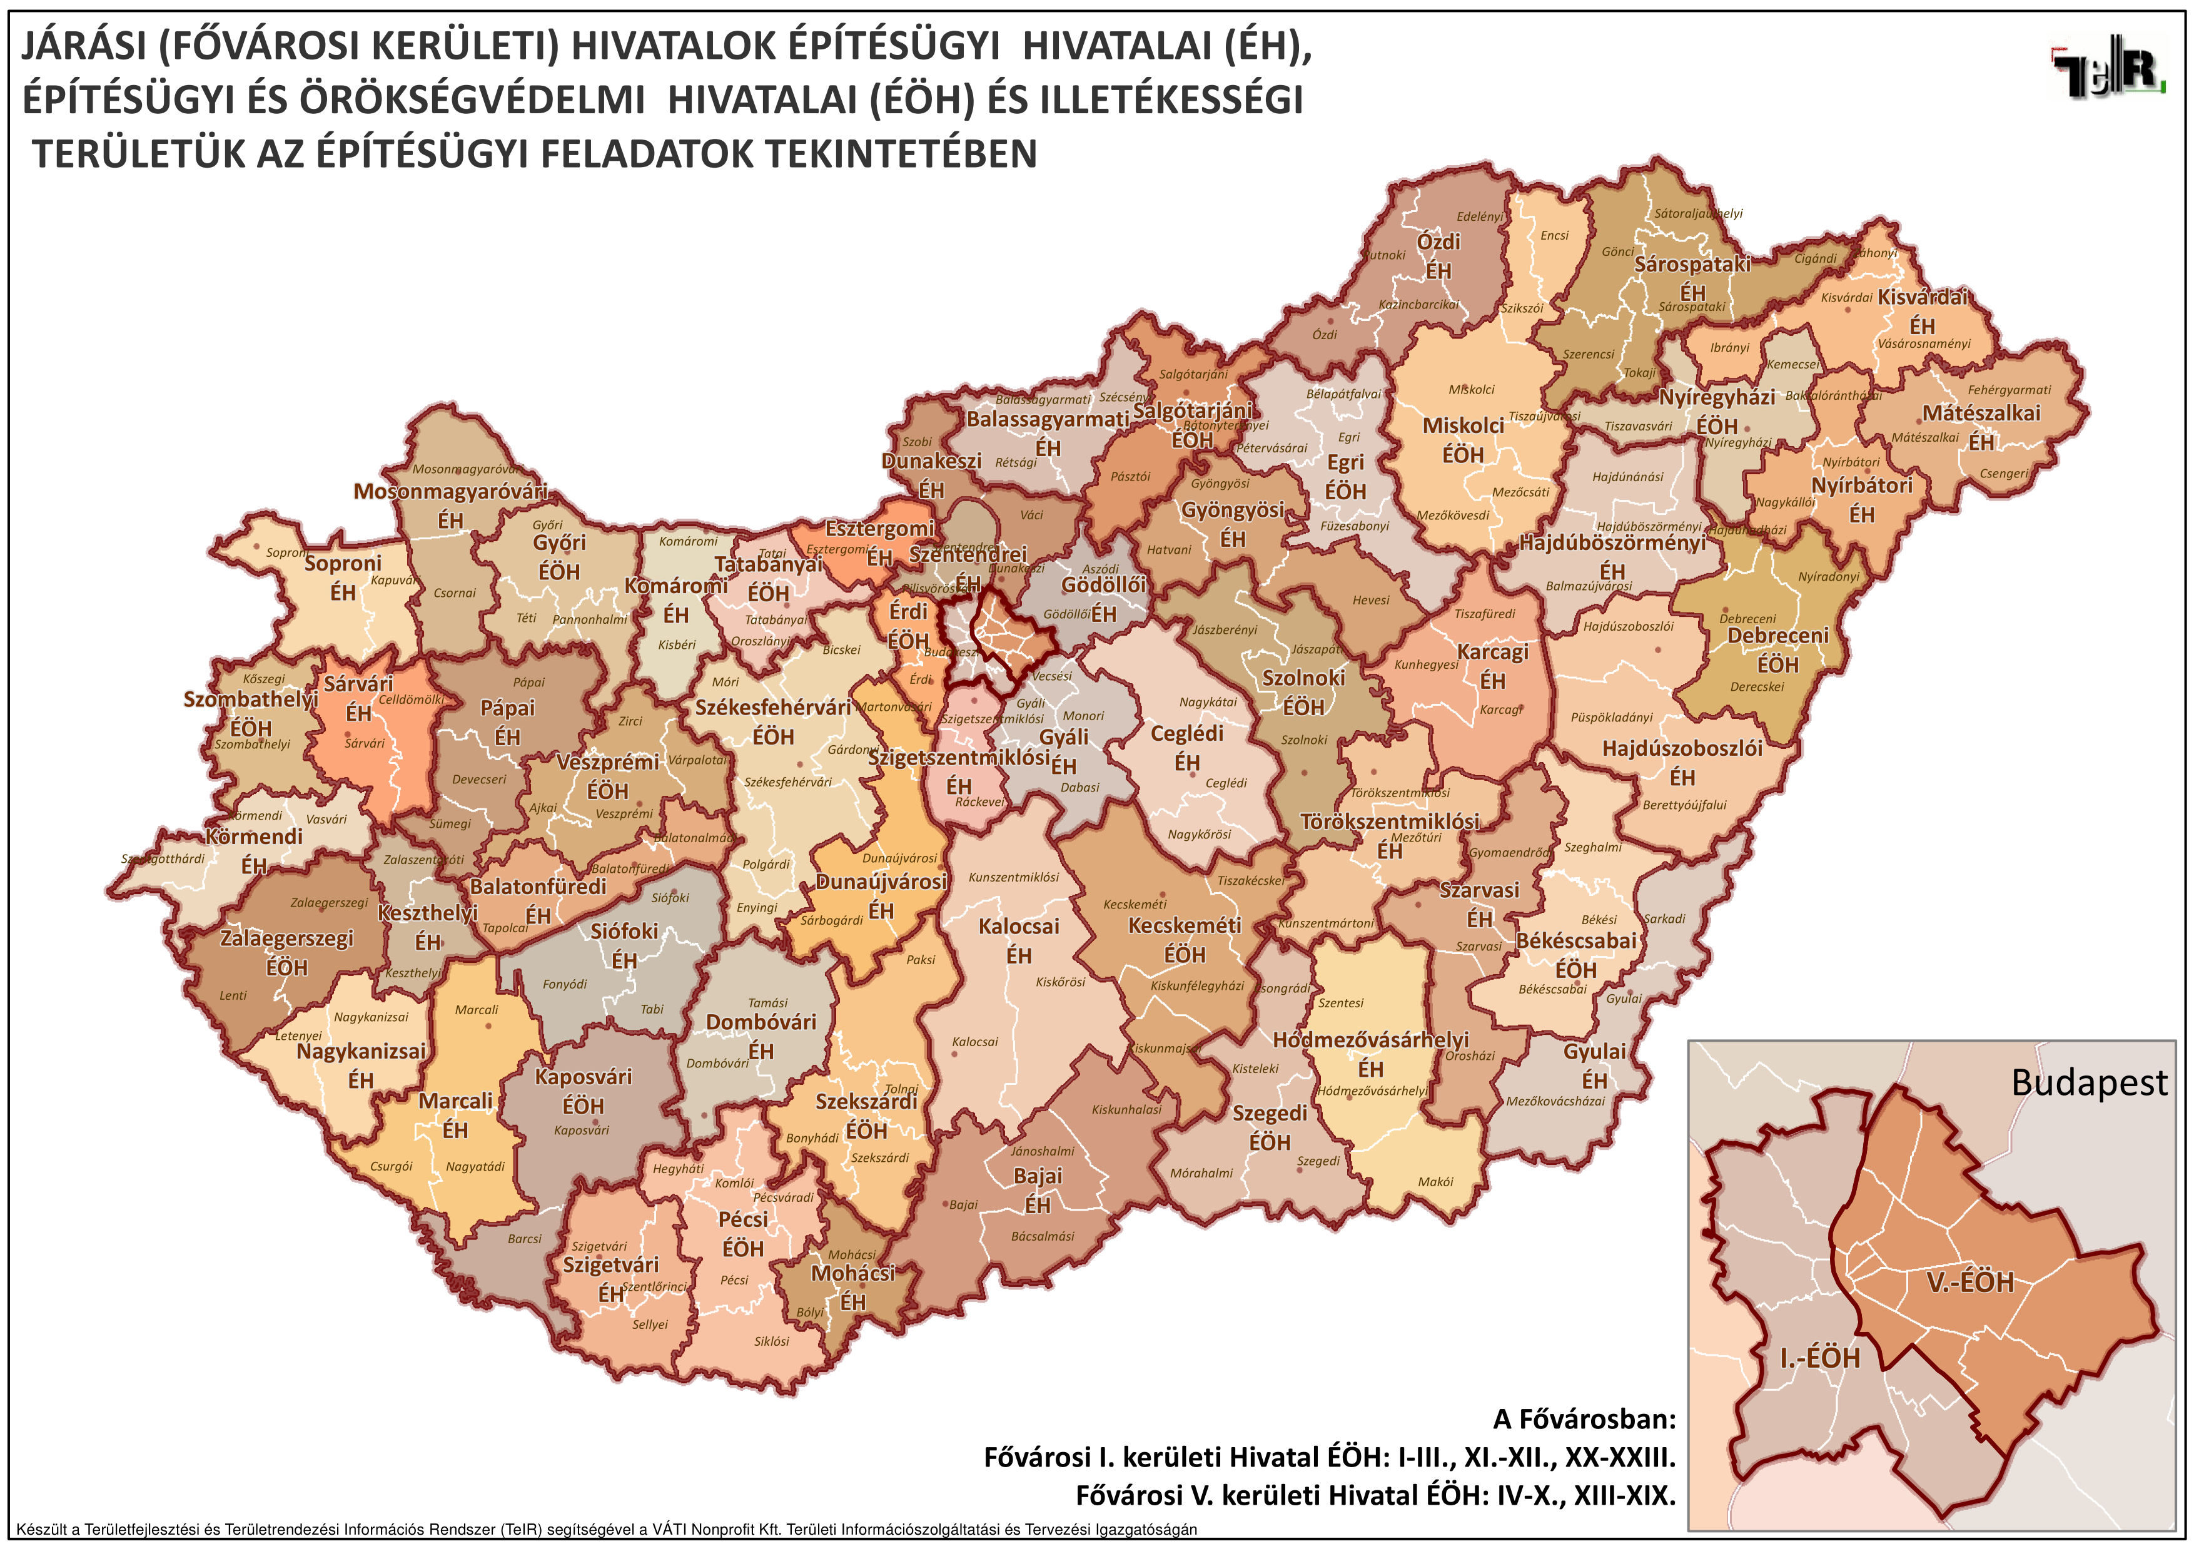

Slide 5
Jelen előadás feltételezi, hogy az oktatáson résztvevő elolvasta és elsajátította az ÉTDR ún. „bevezető előadás”anyagát és a hatósági csatlakozásról szóló tájékoztatót, mely az
etdr.e-epites.hu
oldalon elérhető, letölthető.

Slide 6
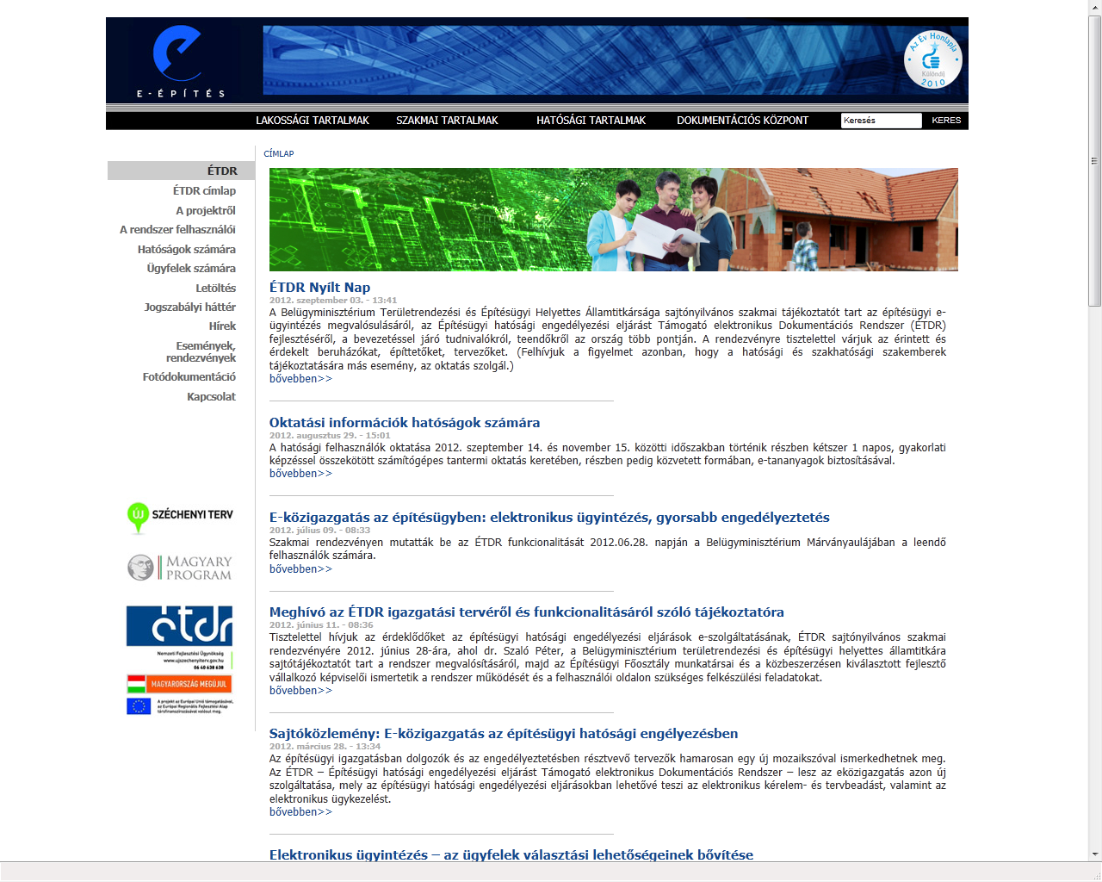

Slide 7
A prezentációhoz segédanyagként használható a felhasználói kézikönyv, az egyes fejezeteknél a jobb felső sarokban a felhasználói kézikönyv fejezetére való hivatkozás olvasható.
(ÜF = ügyféli, ÜI = ügyintézői kötet)

Slide 8
A prezentációhoz segédanyagként használható a felhasználói kézikönyv, az egyes fejezeteknél a jobb felső sarokban a felhasználói kézikönyv fejezetére való hivatkozás olvasható.
(ÜF = ügyféli, ÜI = ügyintézői kötet)
Felhasználói kézikönyv (ÜF): 4.2

Slide 10
Működési séma
HIVATAL
HIVATAL
szakhatóságok
kérelmező
HIVATAL
szomszéd
jogorvoslat

Slide 12
II.4
A tárhely

Slide 13
Tárhely
Szöveges dokumentációk
Tervrajzok
Környezeti állapotadat
Megosztott
fájlok
Zárolt
fájlok
A hatósági eljárás iratai

Slide 14
Tárhely
Az eljárás mappája

Slide 16
Online benyújtás

Slide 17
Offline benyújtás
ÁNYK - Abevjava

Slide 18
Személyes benyújtás

Slide 19
Postai benyújtás

Slide 20
Felhasználói kézikönyv (ÜF): 4.2
Regisztráció

Slide 21
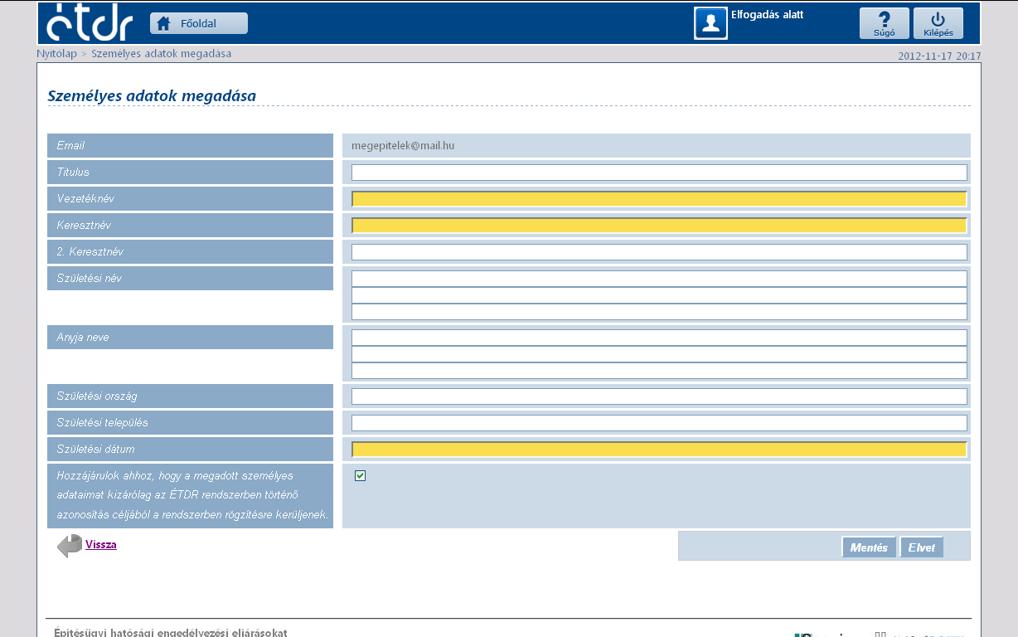

Slide 22
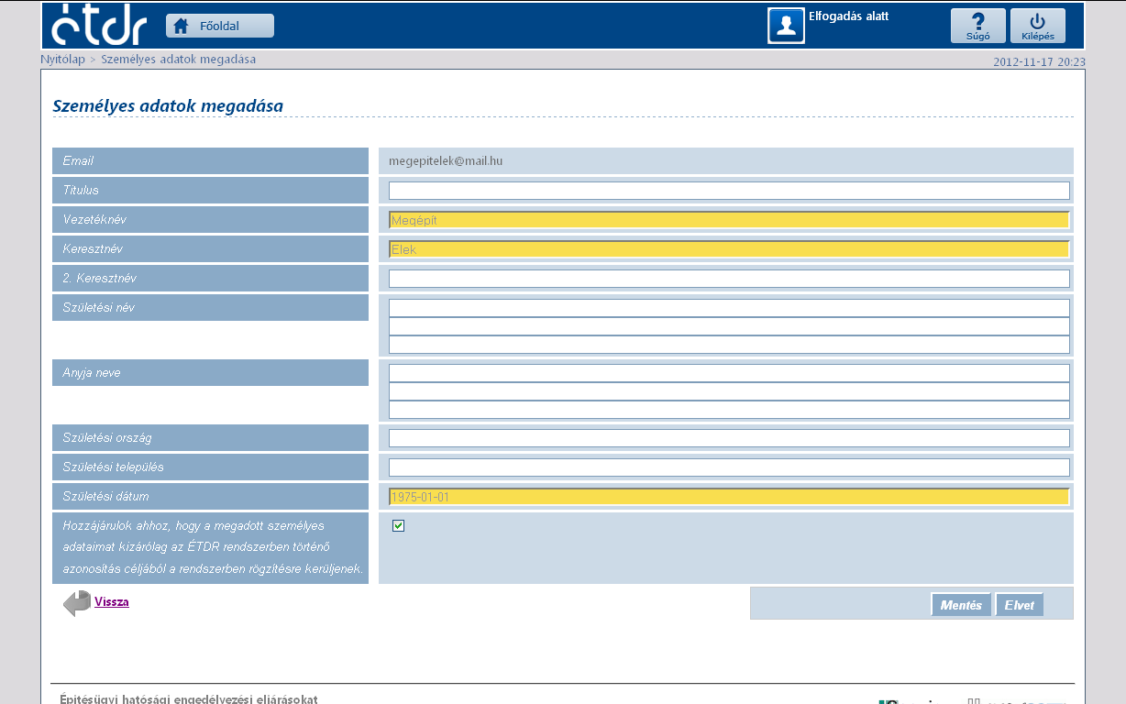

Slide 23
Felhasználói kézikönyv (ÜF): 4.2.2 – 4.2.3
… folytatása ügyfélként

Slide 25
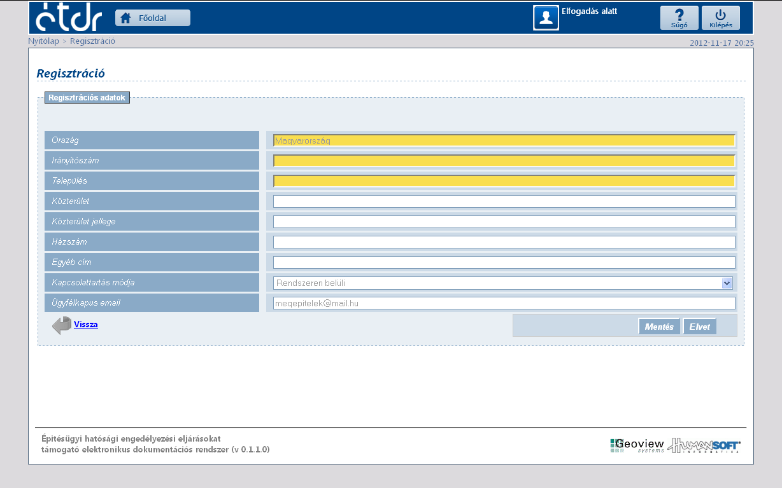

Slide 26
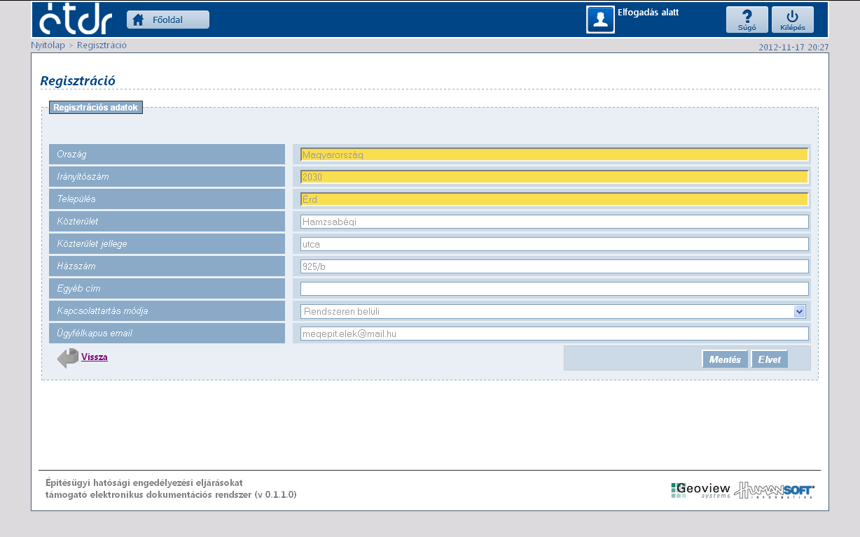

Slide 27
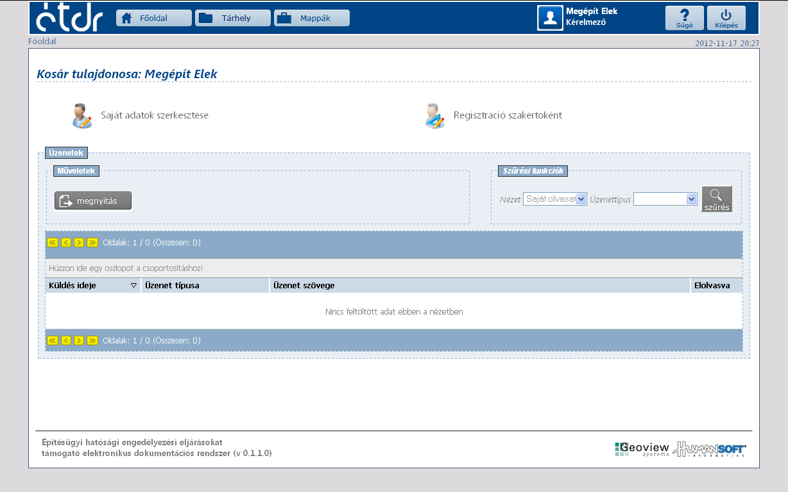
Tervezőknek, művezetőknek, szakértőknek ajánlatos

Slide 28
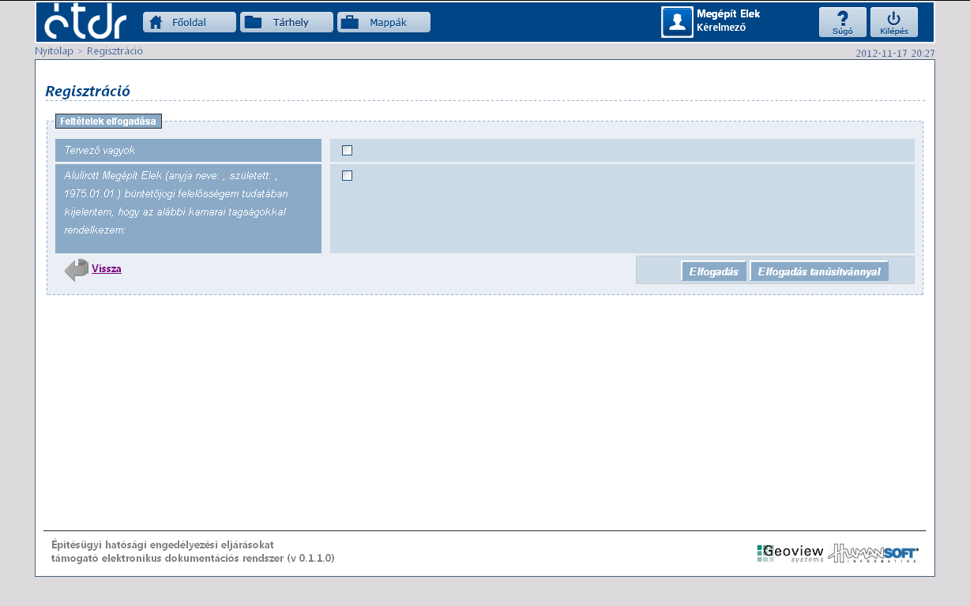

Slide 29
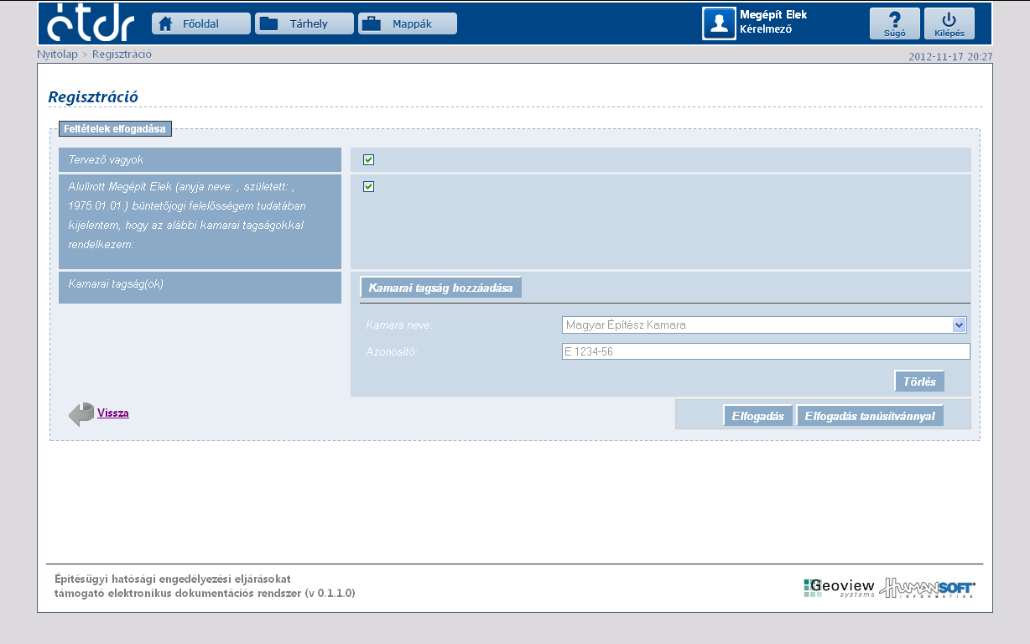

Slide 30
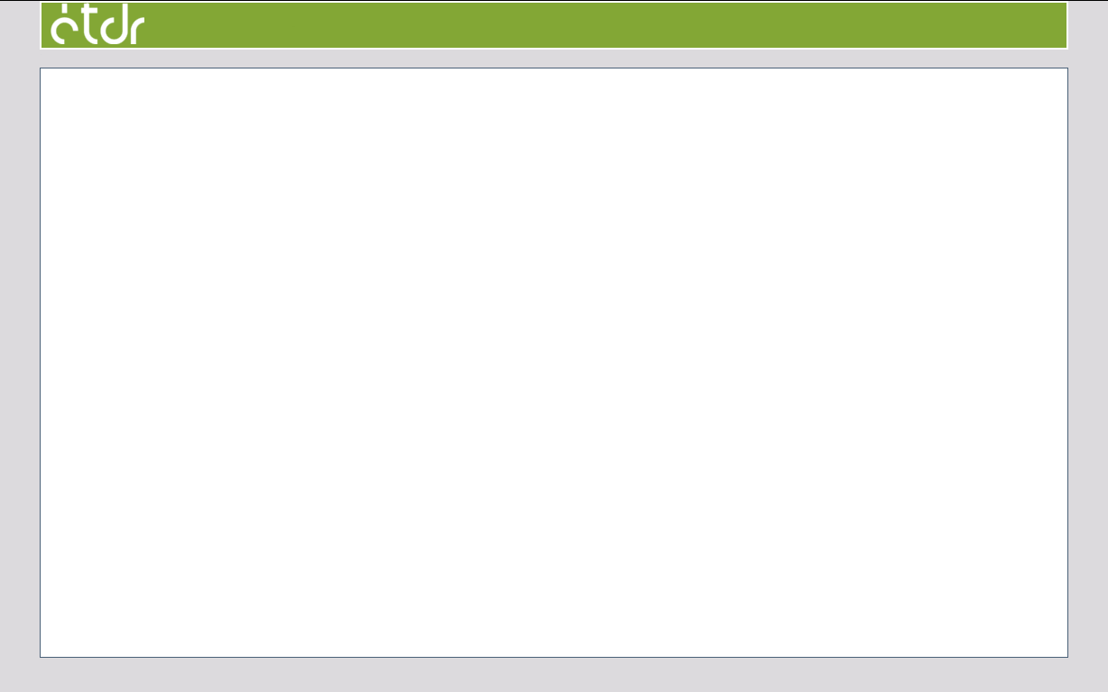
Felhasználói kézikönyv (ÜI): 3.2
… folytatása ügyintézőként

Slide 32
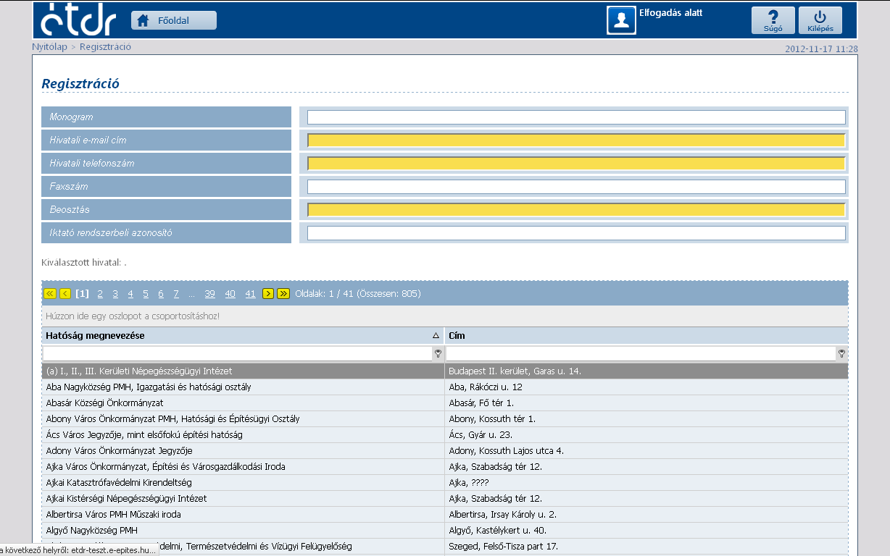

Slide 33
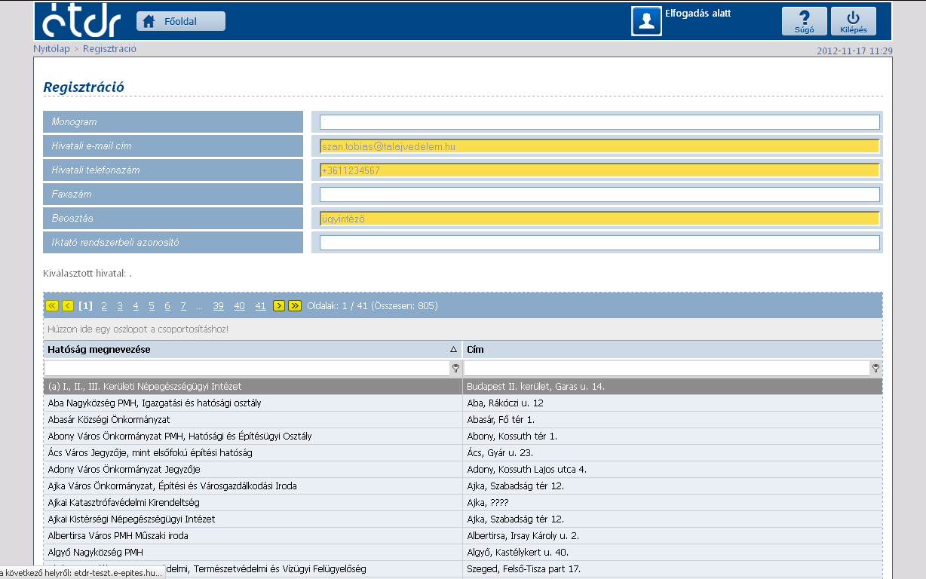

Slide 34
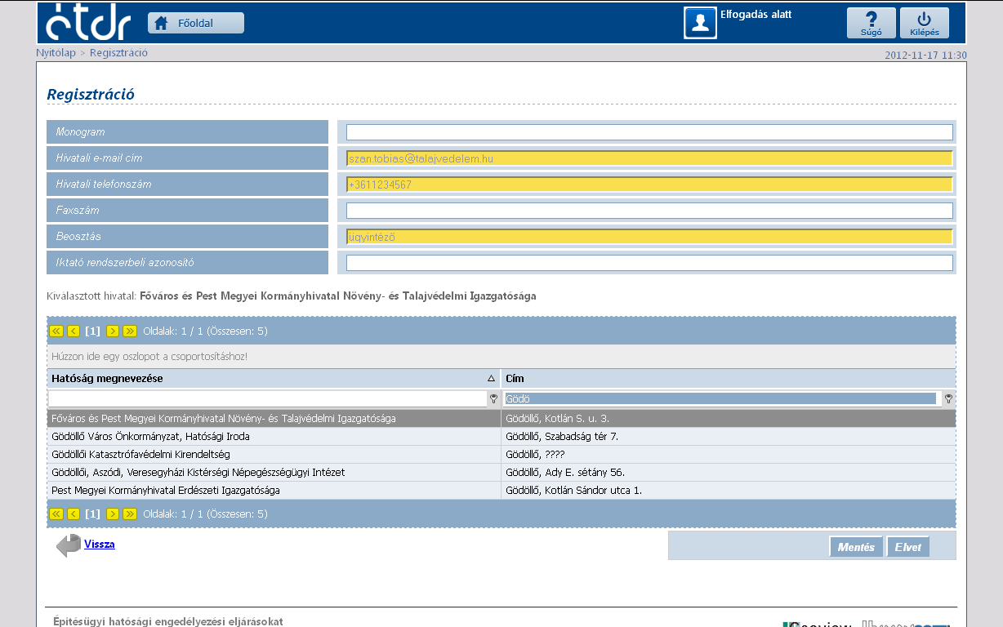

Slide 35
Felhasználói kézikönyv (ÜF): 6.3.1
Tárhely létrehozása

Slide 36
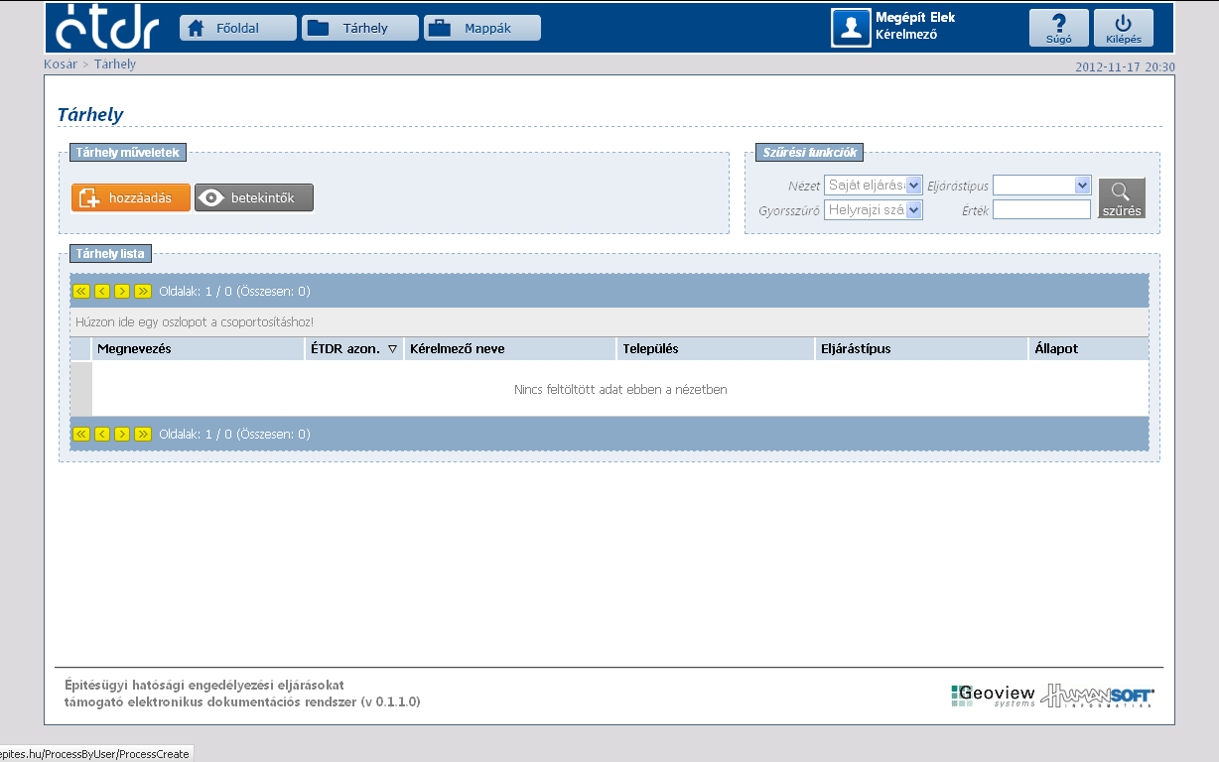
tárhely létrehozása

Slide 37
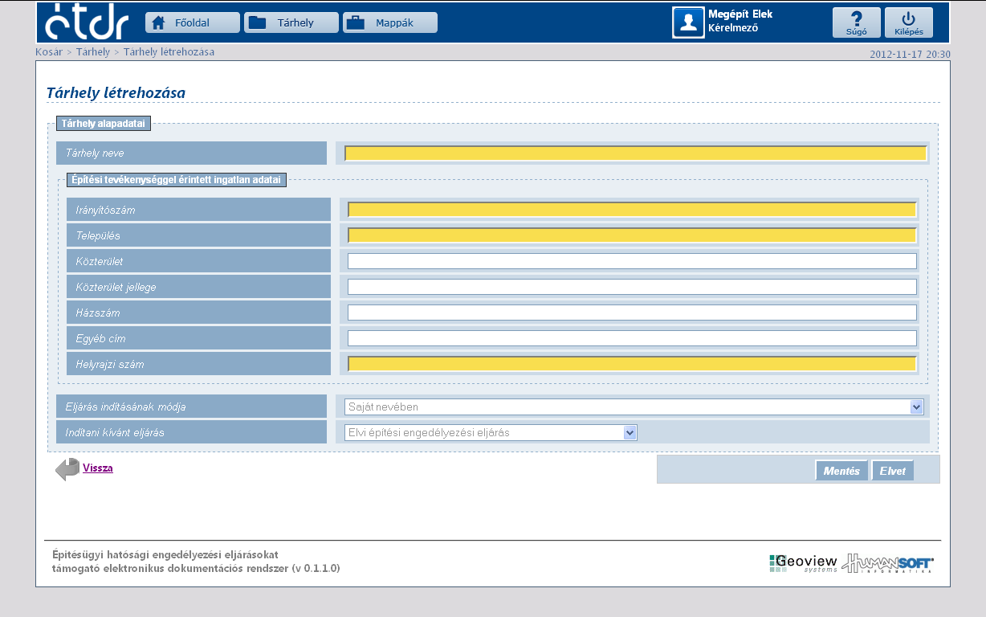
tárhely létrehozása

Slide 38
tárhely létrehozása

Slide 39
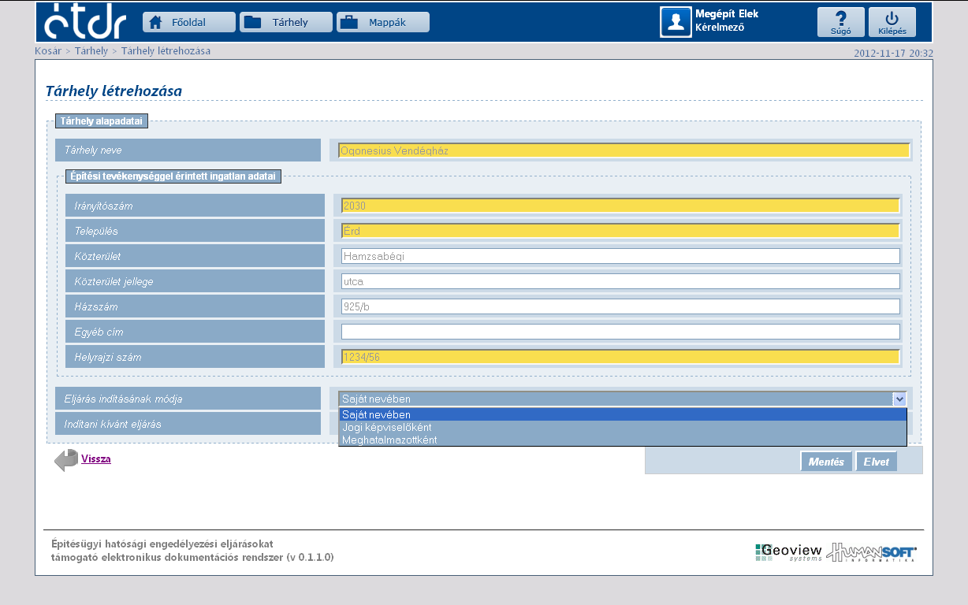
tárhely létrehozása

Slide 40
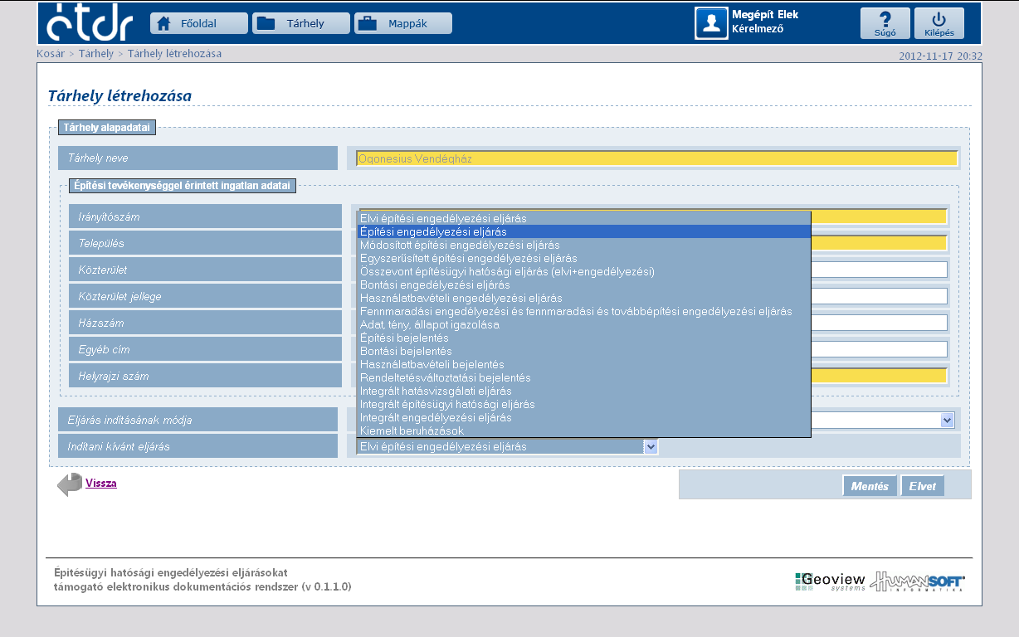
tárhely létrehozása

Slide 41
tárhely létrehozása

Slide 42
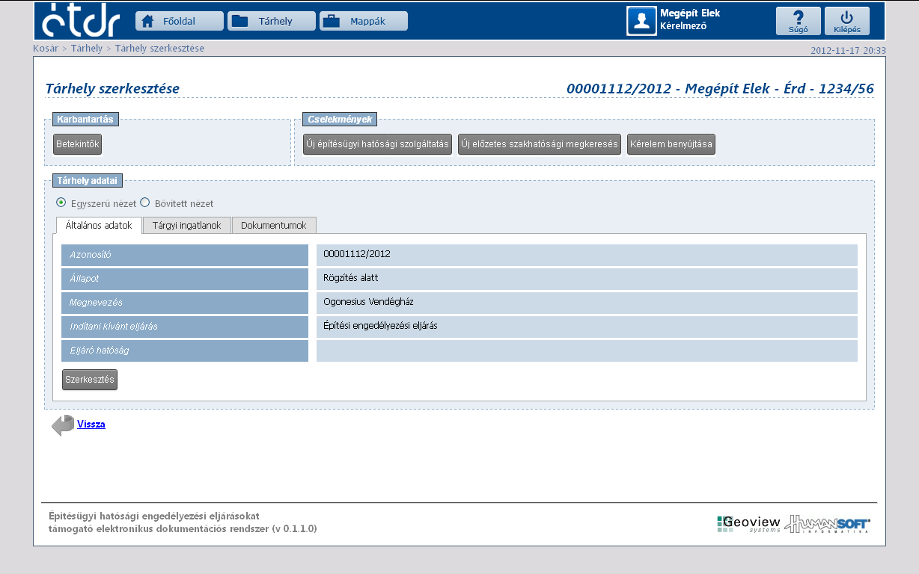
tárhely létrehozása

Slide 43
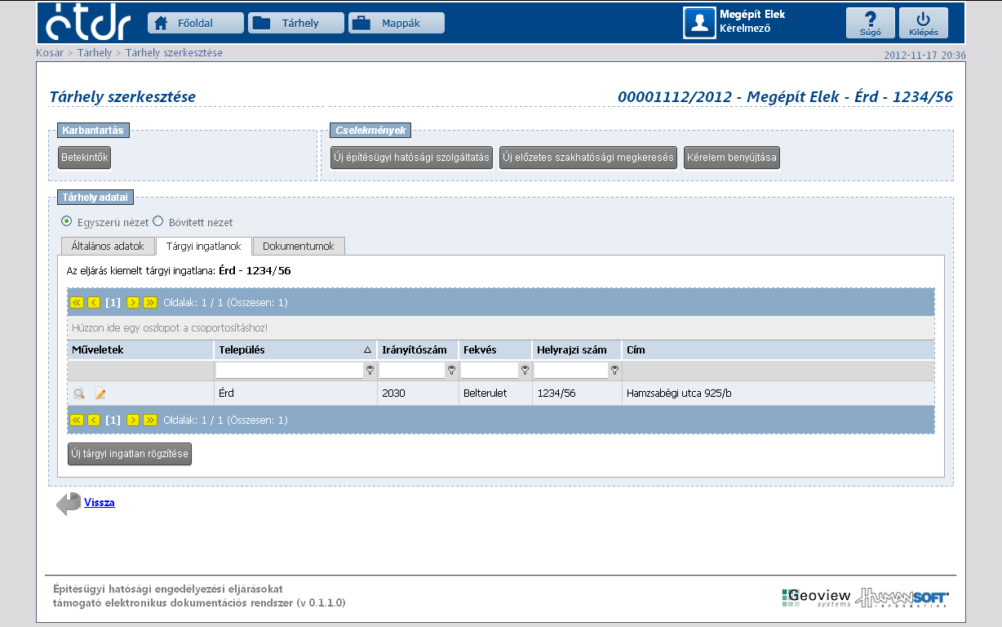
tárhely létrehozása

Slide 44
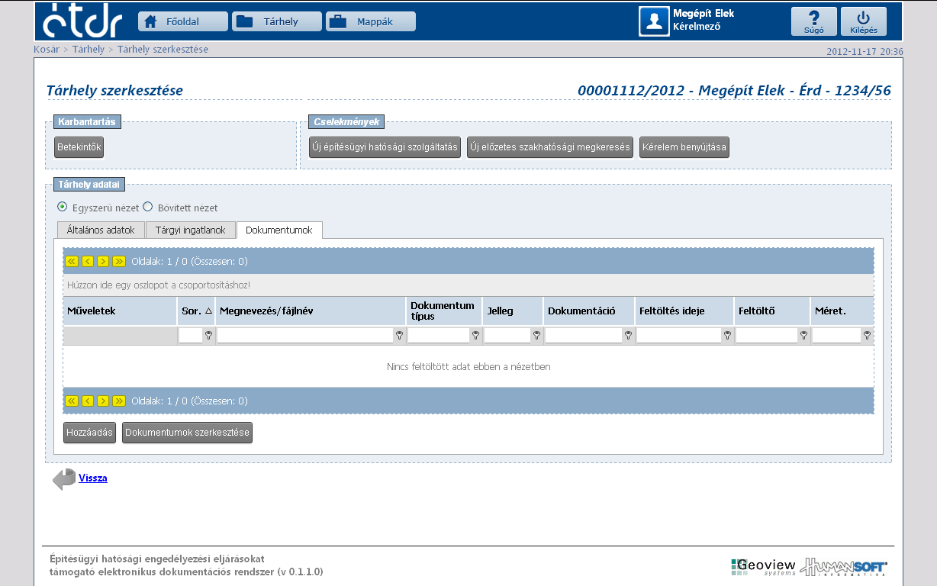
tárhely létrehozása

Slide 45
Felhasználói kézikönyv (ÜF): 7.2.5
Dokumentum feltöltése

Slide 46
dokumentumok feltöltése

Slide 47
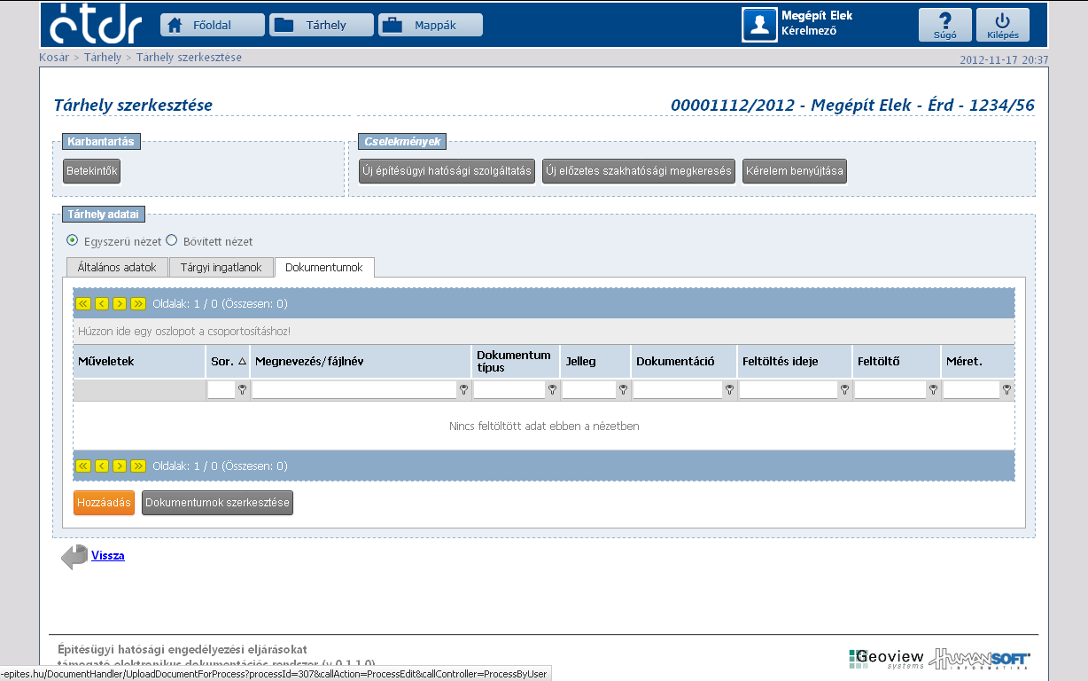
dokumentumok feltöltése

Slide 48
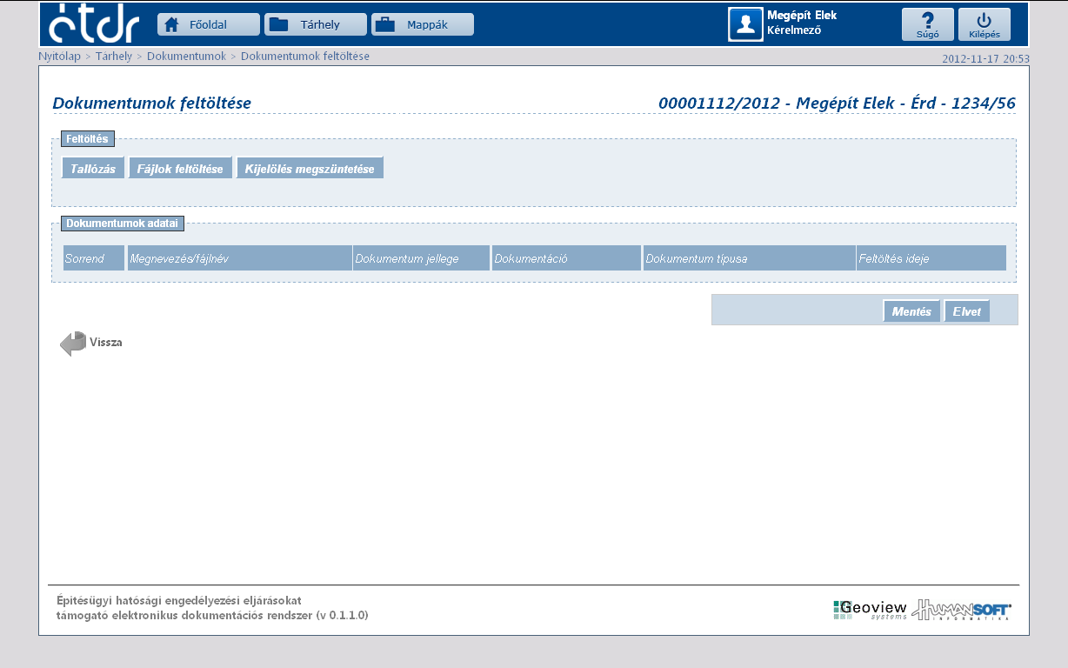
dokumentumok feltöltése

Slide 49
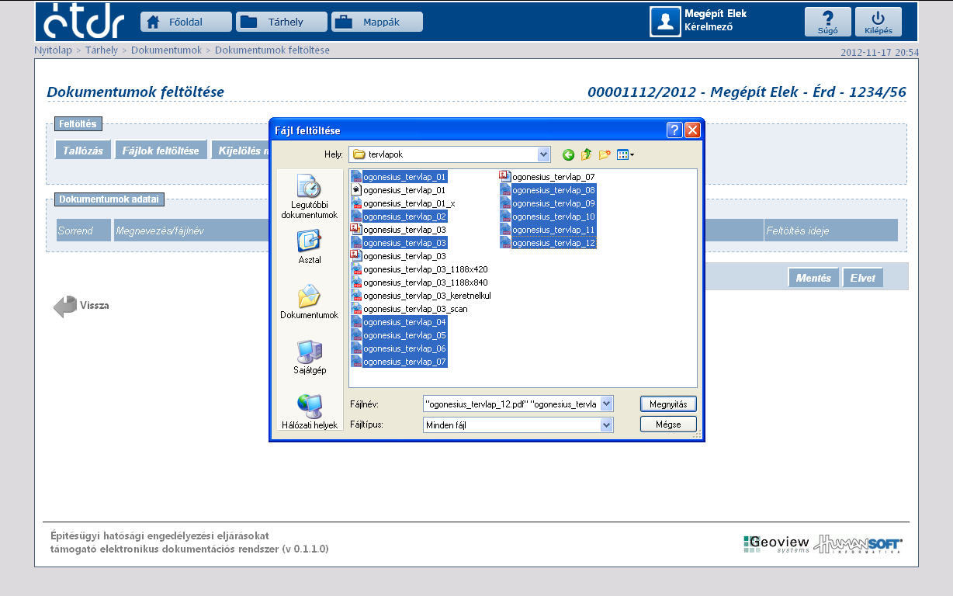
dokumentumok feltöltése

Slide 50
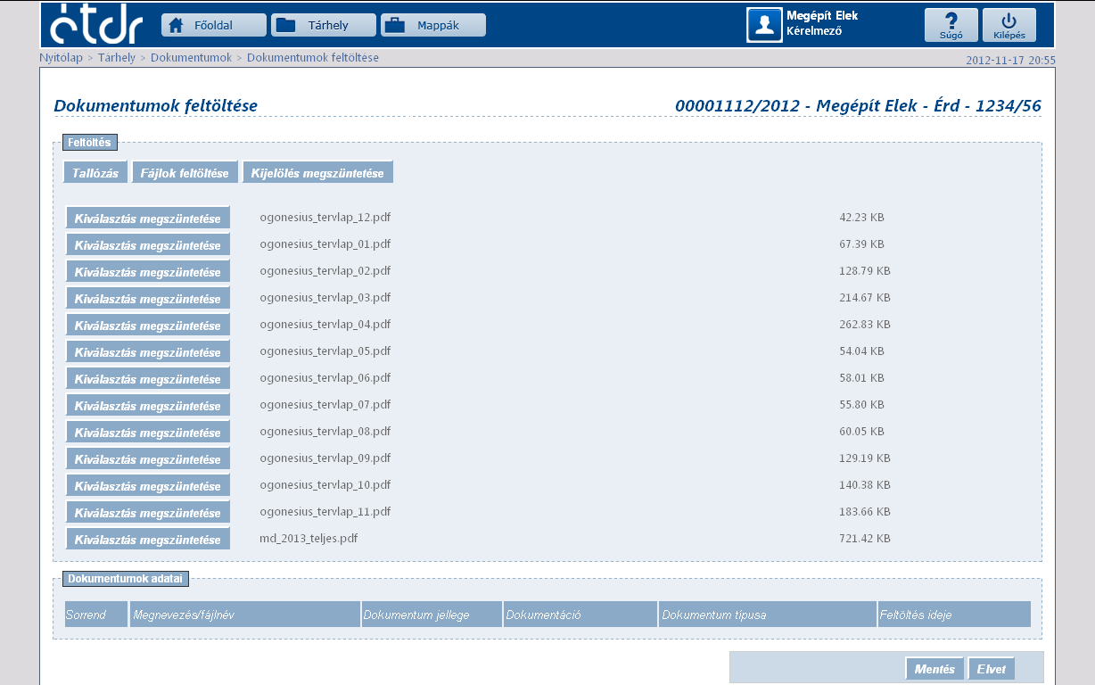
dokumentumok feltöltése

Slide 51
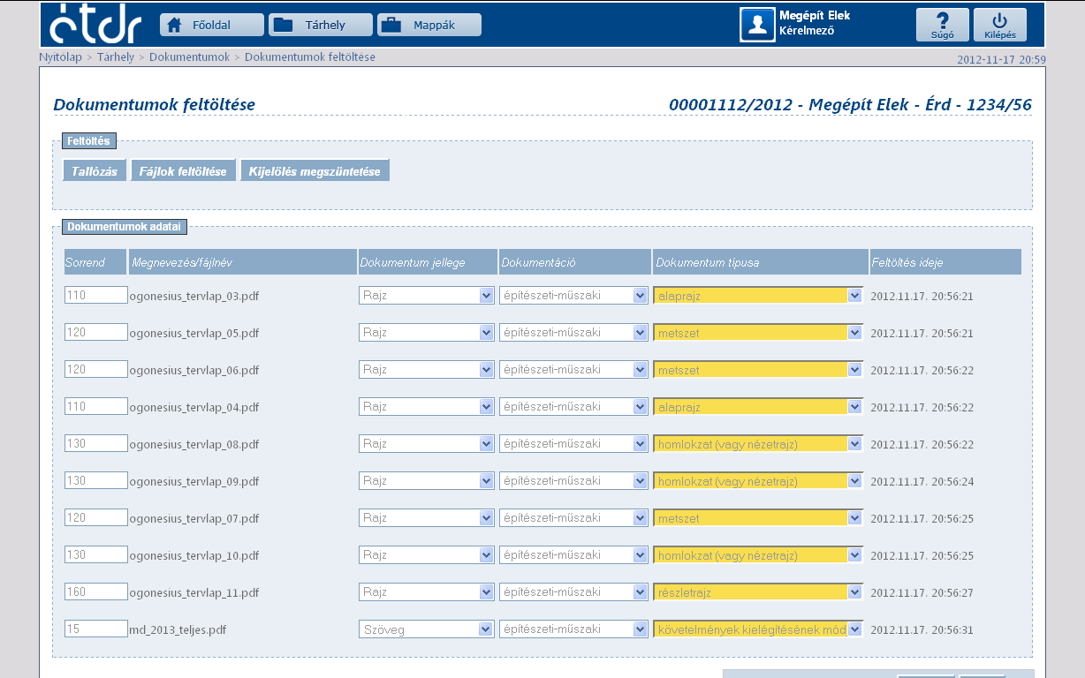
dokumentumok feltöltése

Slide 52
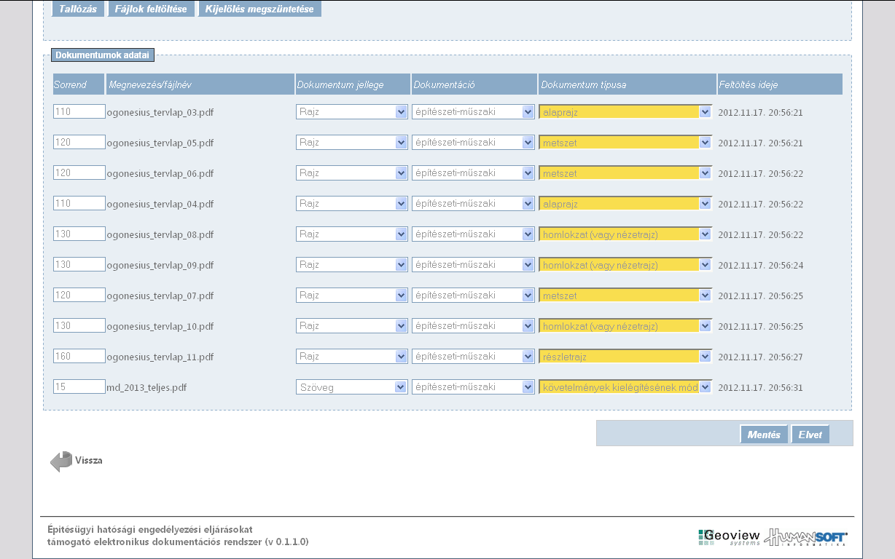
dokumentumok feltöltése

Slide 53
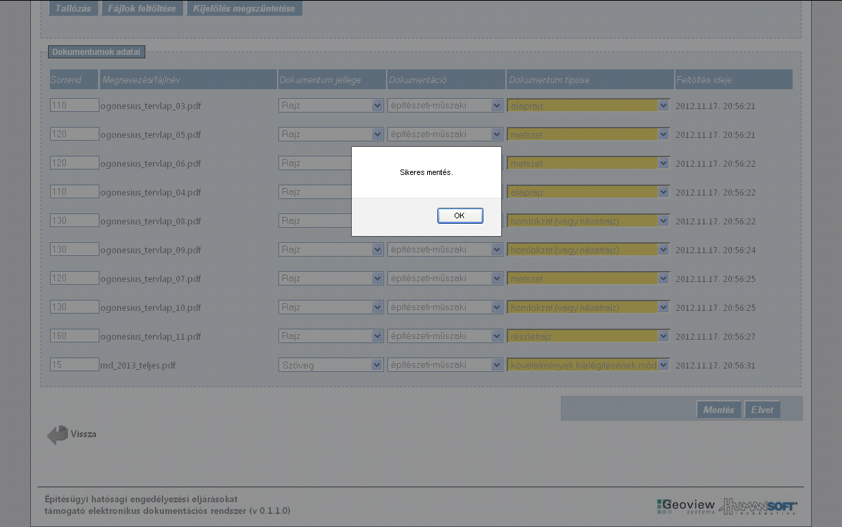
dokumentumok feltöltése

Slide 54
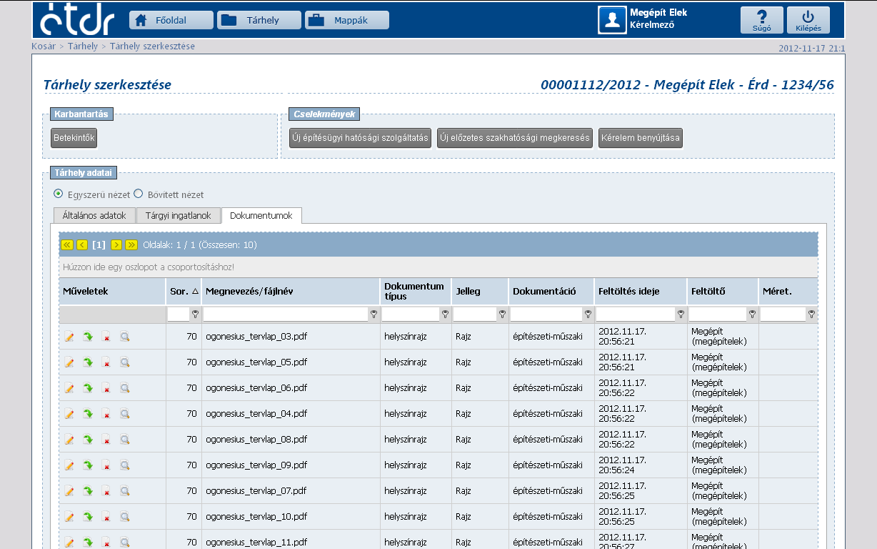
dokumentumok feltöltése

Slide 55
Ikonok
A dokumentum adatainak
szerkesztése
A dokumentum letöltése saját gépre
A dokumentum törlése
A dokumentum megtekintése ÉTDR támogatással
A dokumentum megtekintése ÉTDR támogatással
és jegyzetelés

Slide 58
Tárhely előzetes vizsgálata

Slide 60
III.14.
Az építészeti-műszaki dokumentáció
és egyéb mellékletek

Slide 61
Építészeti-műszaki dokumentáció
Kérelem
engedély, jogorvoslat, felfüggesztés iránti, hiánypótlás, stb.
Műszaki leírások
építészeti műszaki leírás
gépészeti műszaki leírás
8. melléklet
+ 15.§ (6)
tartószerkezeti műszaki leírás
rétegrendi kimutatás
…
Tervlapok
tervező által készített helyszínrajz
eltérő szintek alaprajzai
metszet(ek)
Nyilatko- zatok
meghatalmazói nyilatkozat
terepmetszet
hozzájáruló nyilatkozat
homlokzati terv(ek)
fellebbezési jogról v. lemondó ny.
kertépítészeti terv
tanúnyilatkozat
…
jegyzőkönyv
Környezeti
állapotadat
fotó, fotómontázs
Igazolások
illetékek, díjak, bírságok befiz.
utcakép
…
látványterv
Vélemények
szakértői
kilátási-rálátási terv
önkormányzati
színterv
állami tervtanácsi
tömegvázlat
…
Igazolások
aláíró-címlap
Számítások
épületmagasság-számítás
tervezési program
telek beépítettségének számítása
földhivatali térképmásolat
tartószerkezeti számítás
KSH adatlapok
épületenergetikai számítás
Vélemények
geotechnikai jelentés
…
geodéziai felmérés

Slide 63
III.2.f
A kérelem és tartalma:
Tárhelyadatok

Slide 64
Felhasználói kézikönyv (ÜF): 7.2.3, 7.2.4., 7.2-6 .- 7.2.9.
Bővített nézet

Slide 65
bővített nézet

Slide 66
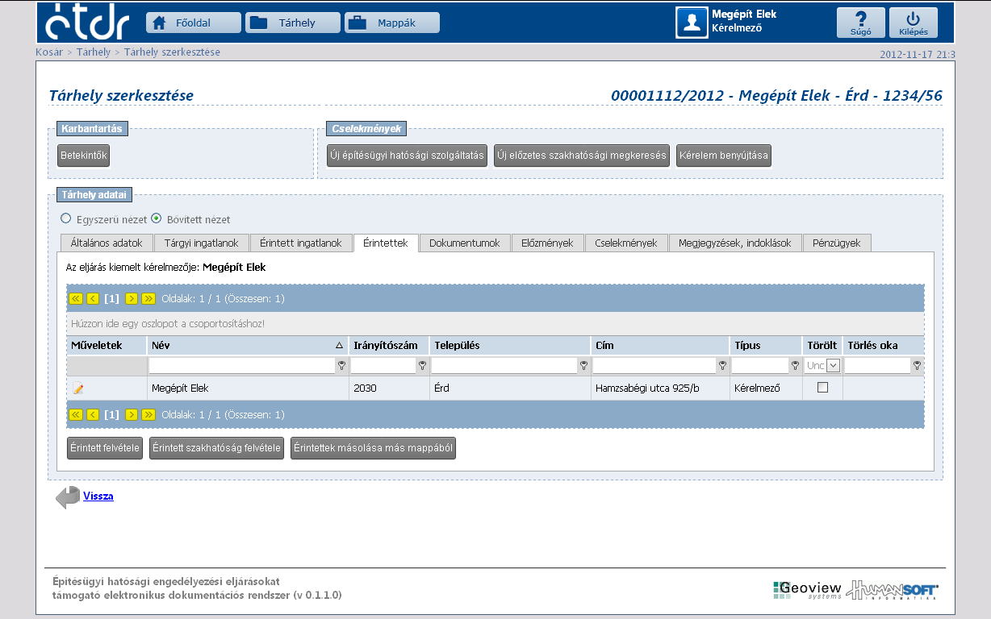
bővített nézet

Slide 67
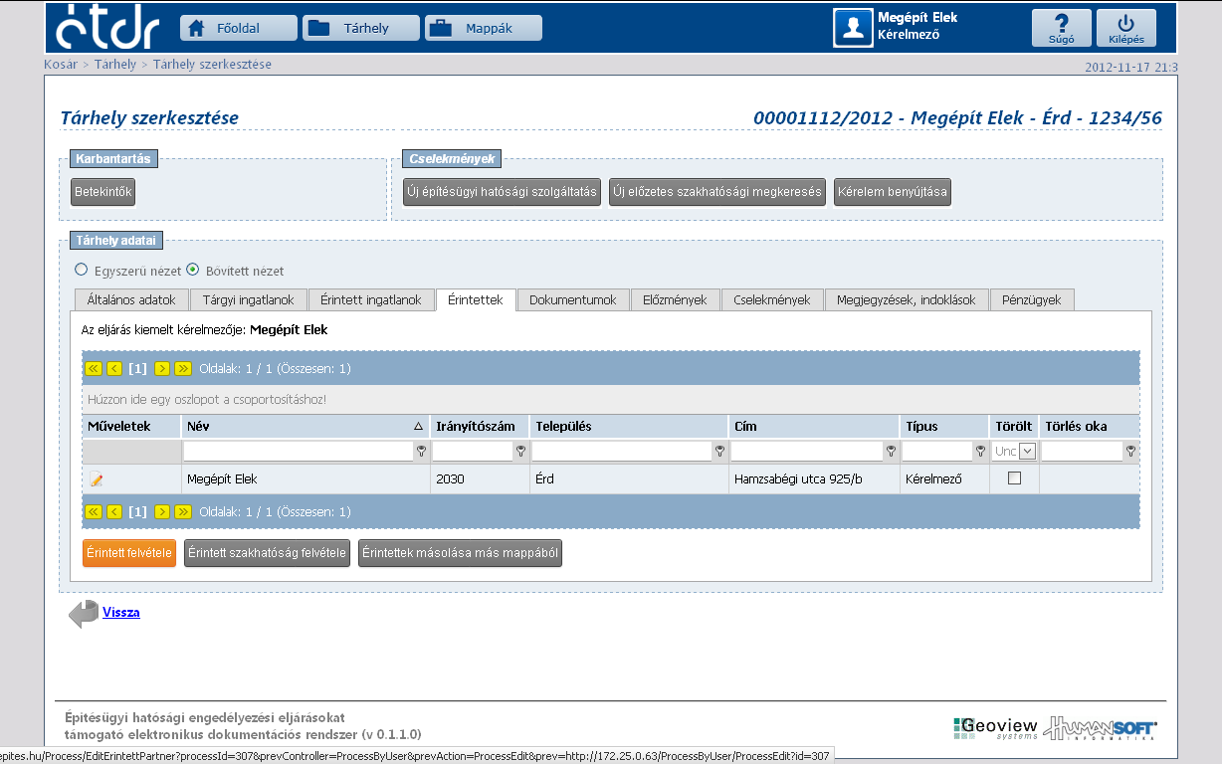
bővített nézet

Slide 68
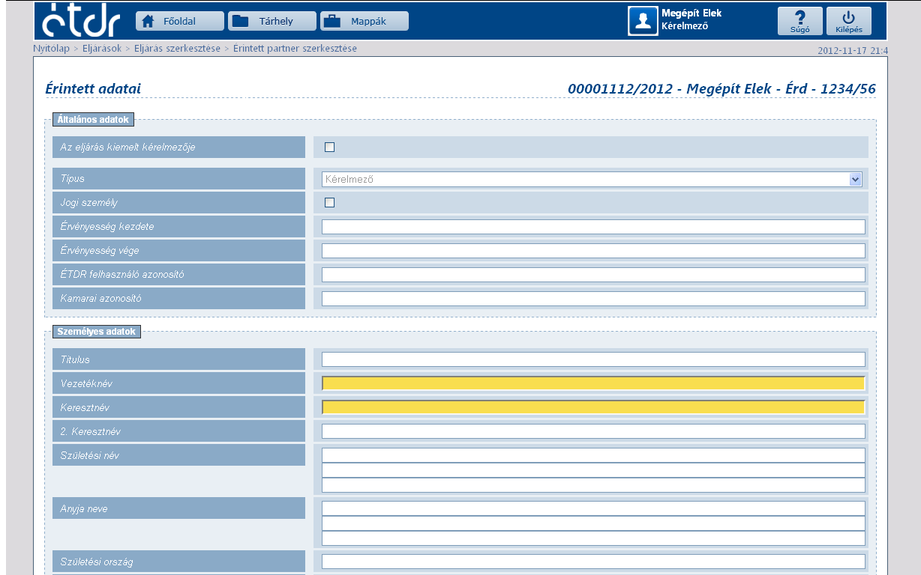
bővített nézet

Slide 69
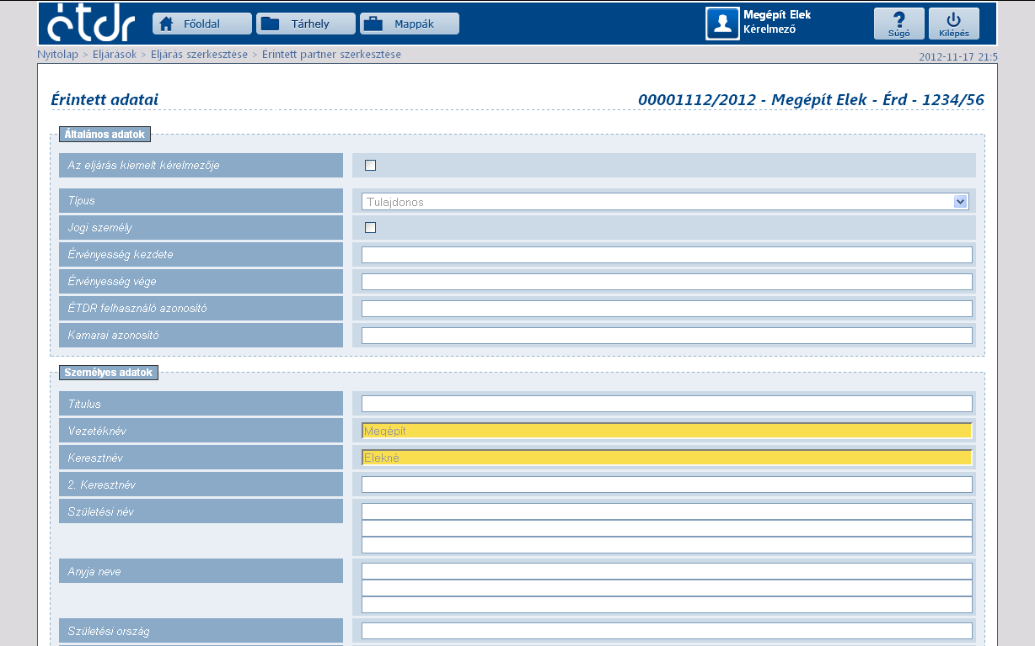
bővített nézet

Slide 70
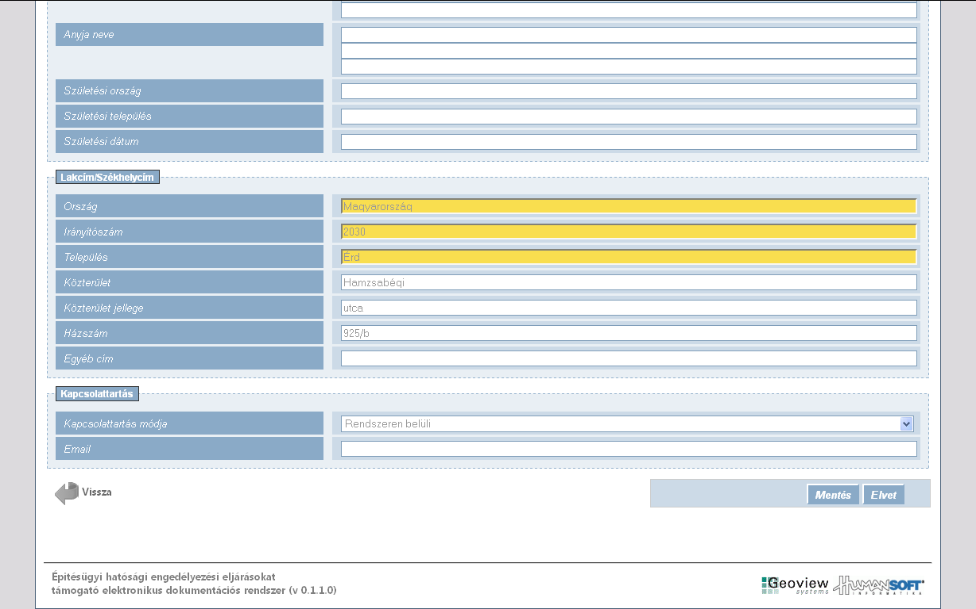
bővített nézet

Slide 71
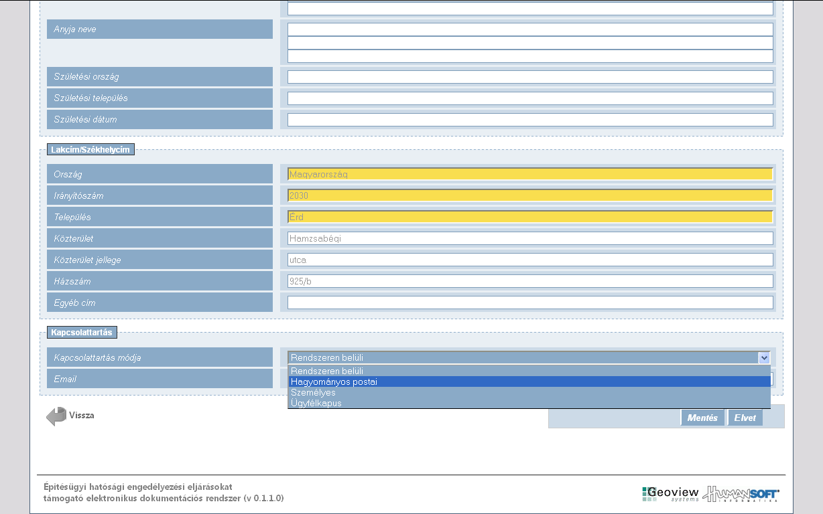
bővített nézet

Slide 72
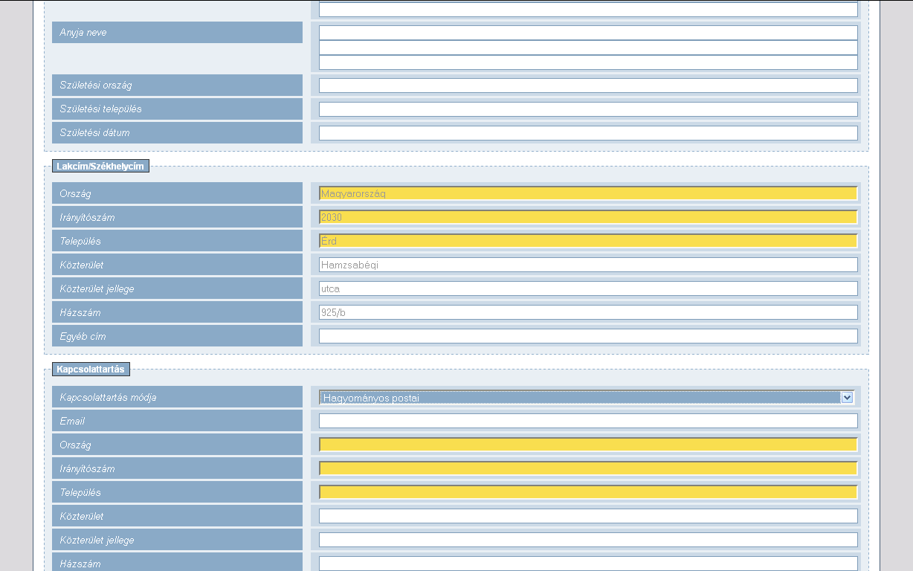
bővített nézet

Slide 73
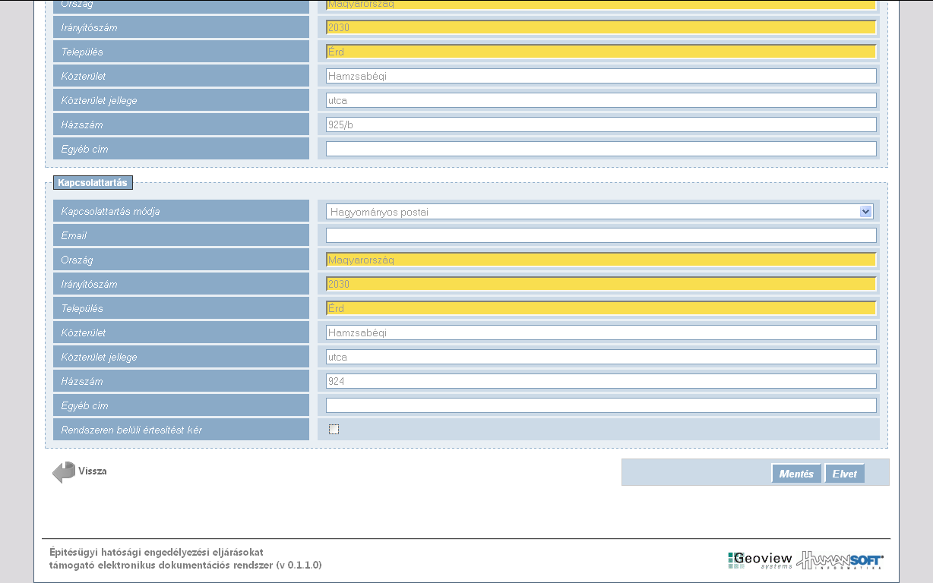
bővített nézet

Slide 74
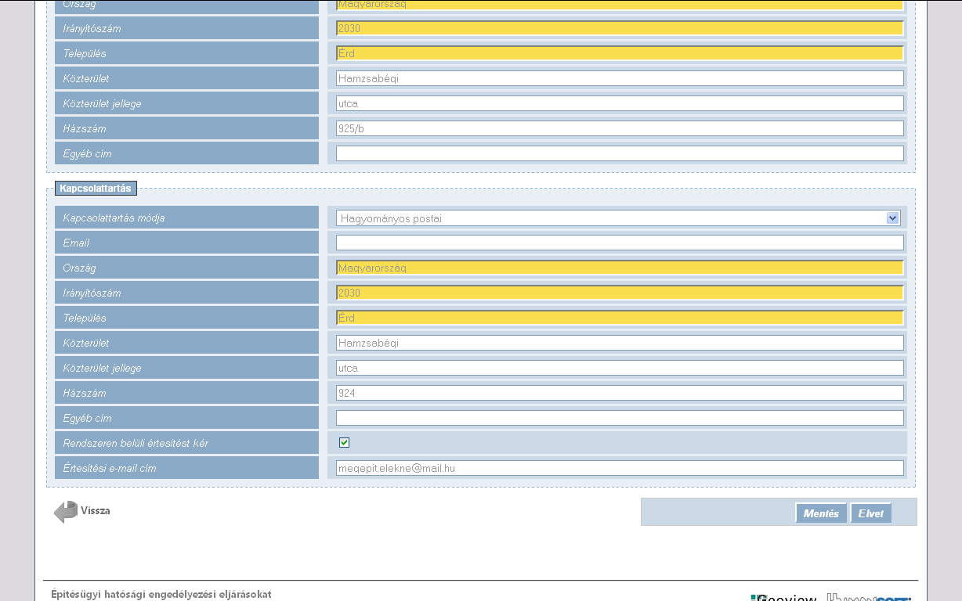
bővített nézet

Slide 75
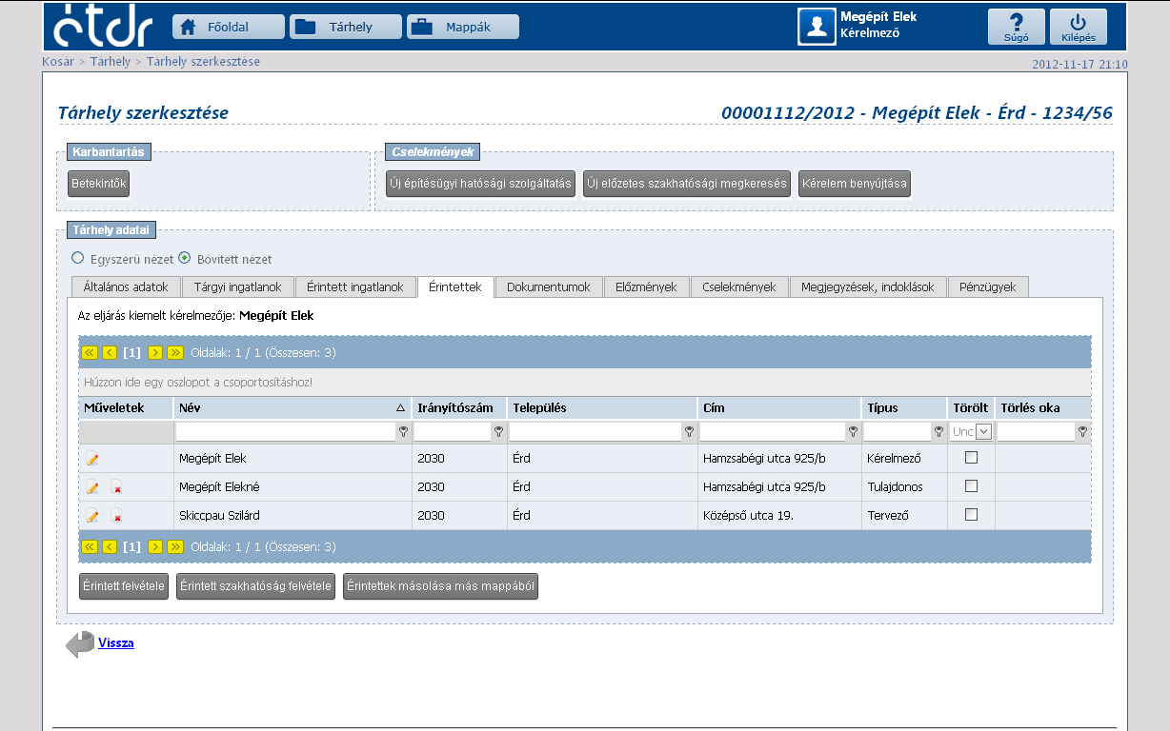
bővített nézet

Slide 76
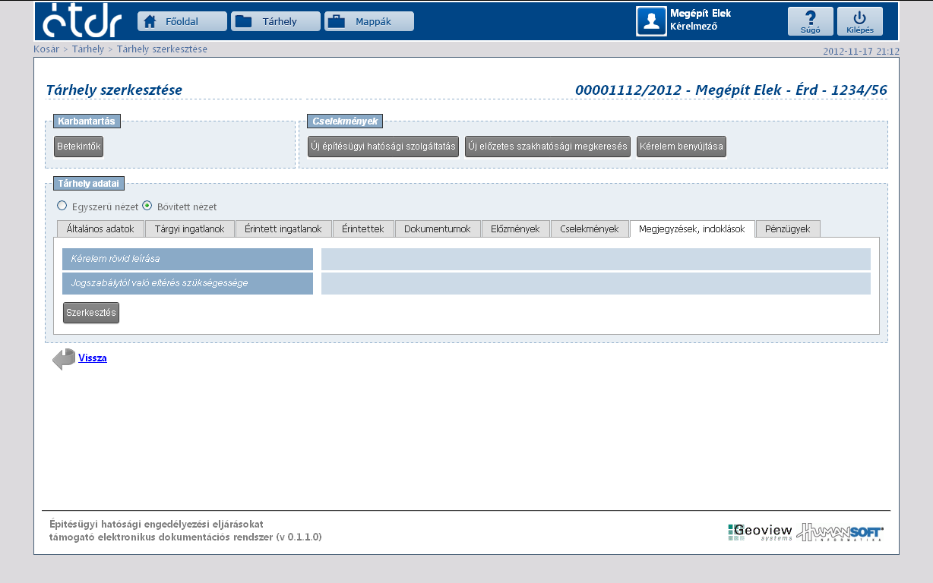
bővített nézet

Slide 77
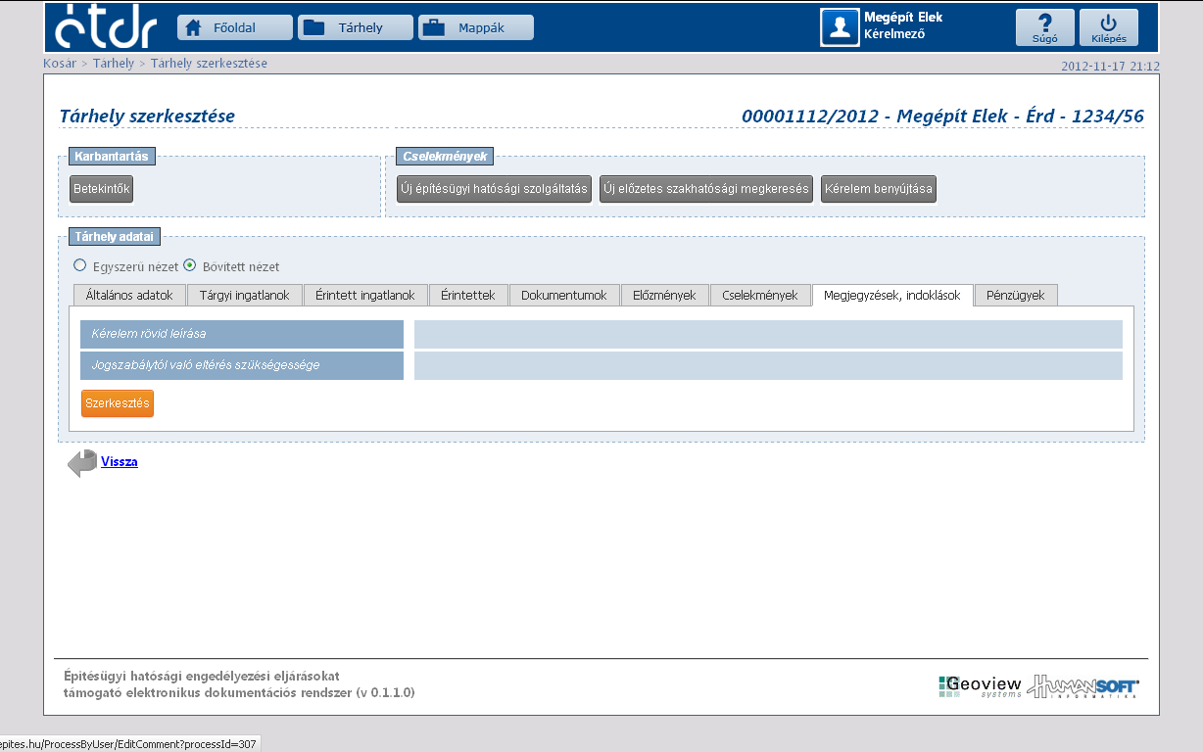
bővített nézet

Slide 78
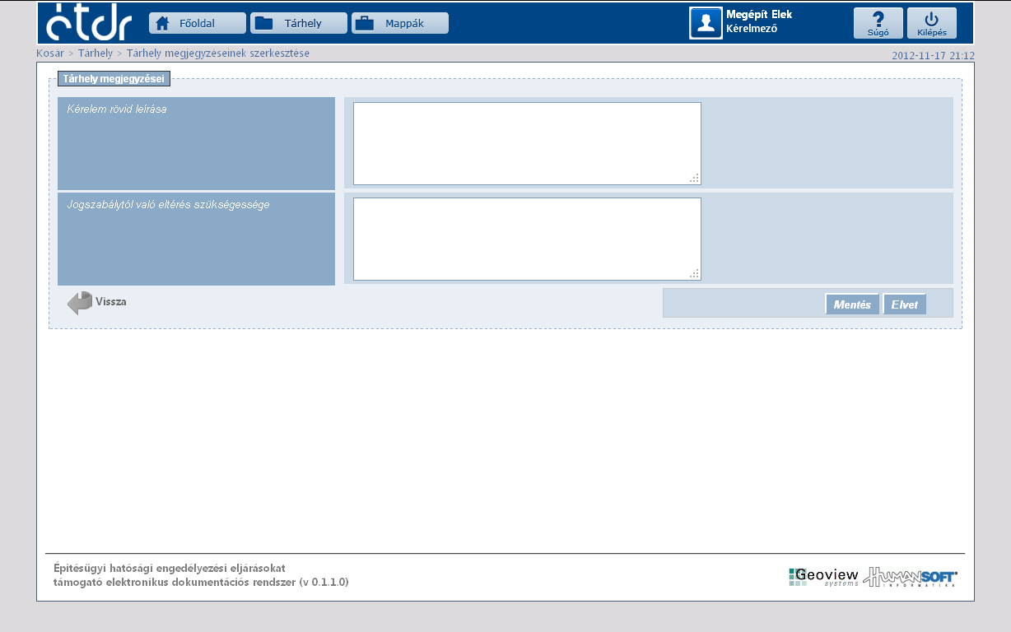
bővített nézet

Slide 79
bővített nézet

Slide 80
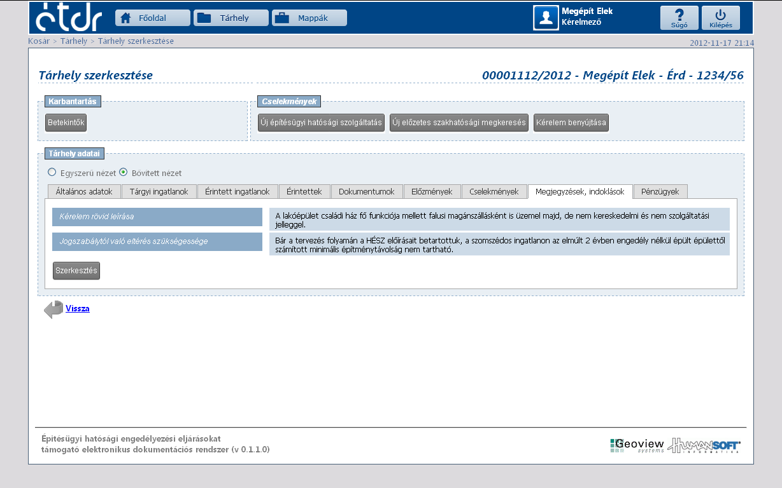
bővített nézet

Slide 81
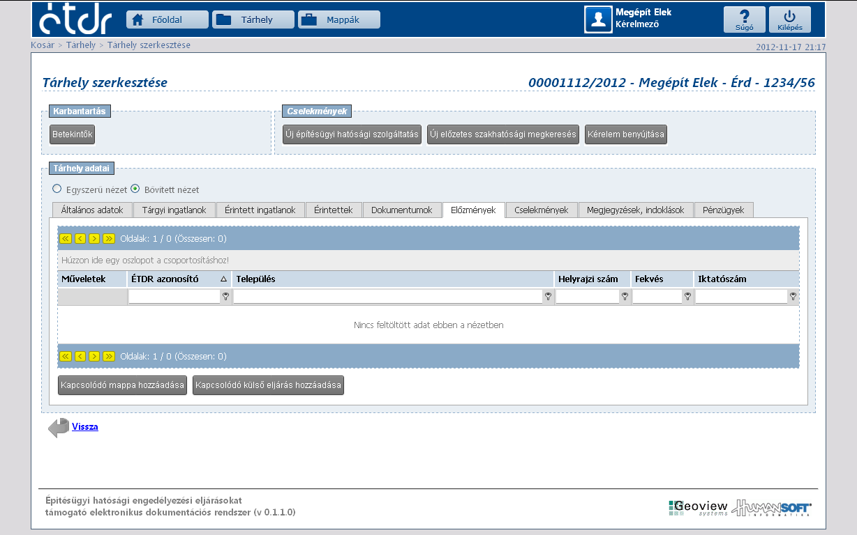
bővített nézet

Slide 82
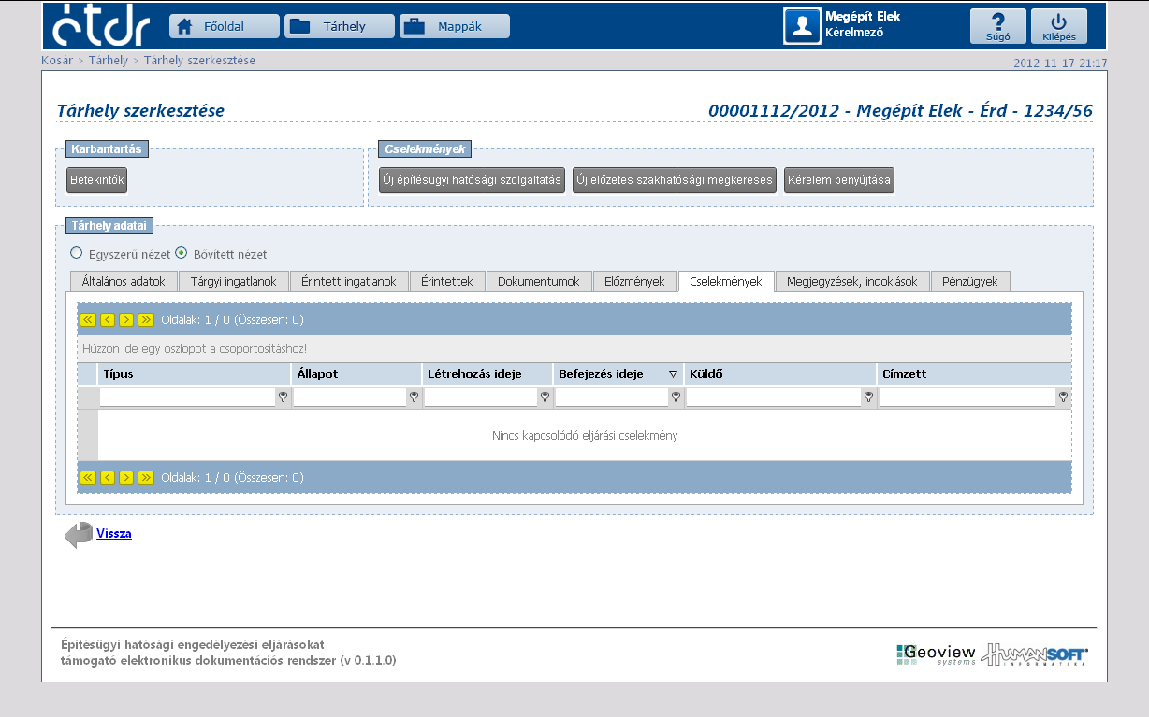
bővített nézet

Slide 83
bővített nézet

Slide 84
Felhasználói kézikönyv (ÜF): 7.3.3.
A kérelem benyújtása

Slide 85
a kérelem benyújtása

Slide 86
a kérelem benyújtása

Slide 87
címzett hatóság kiválasztása

Slide 88
a kérelem mellékleteinek csatolása

Slide 89
a kérelem mellékleteinek csatolása

Slide 90
a kérelem mellékleteinek csatolása

Slide 91
a kérelem mellékleteinek csatolása

Slide 92
a kérelem mellékleteinek csatolása

Slide 93
a kérelem mellékleteinek csatolása

Slide 94
a kérelem mellékleteinek csatolása

Slide 95
a kérelem benyújtása

Slide 96
a kérelem benyújtása

Slide 97
a kérelem benyújtása

Slide 98
a kérelem benyújtása

Slide 101
III.2.f
Az eljárás megindítása

Slide 102
Érkeztetés
Szignálás
Iktatás
A később ismertetett módon

Slide 103
Értesítés az eljárás megindulásáról

Slide 104
a kérelem megismerése

Slide 105
a kérelem megismerése

Slide 106
a kérelem megismerése

Slide 107
a kérelem megismerése

Slide 108
az ügyféli kör megállapítása

Slide 109
az ügyféli kör megállapítása

Slide 110
az ügyféli kör megállapítása

Slide 111
az ügyféli kör megállapítása

Slide 112
az ügyféli kör megállapítása

Slide 113
az ügyféli kör megállapítása

Slide 114
az ügyféli kör megállapítása

Slide 115
az ügyféli kör megállapítása

Slide 116
az ügyféli kör megállapítása

Slide 117
az ügyféli kör megállapítása

Slide 118
az ügyféli kör megállapítása

Slide 119
értesítés az eljárás indulásáról

Slide 120
értesítés az eljárás indulásáról

Slide 121
értesítés az eljárás indulásáról

Slide 122
értesítés az eljárás indulásáról

Slide 123
értesítés az eljárás indulásáról

Slide 124
értesítés az eljárás indulásáról

Slide 125
értesítés az eljárás indulásáról

Slide 126
értesítés az eljárás indulásáról
Sablon választása,
ügyintéző és kiadmányozó megnevezése
a később ismertetett módon.

Slide 127
értesítés az eljárás indulásáról
A kiadmány megszövegezése
és szerkesztése
a később ismertetett módon.

Slide 128
Iktatás
a később ismertetett módon.
értesítés az eljárás indulásáról

Slide 129
értesítés az eljárás indulásáról

Slide 130
értesítés az eljárás indulásáról

Slide 131
értesítés az eljárás indulásáról

Slide 132
értesítés az eljárás indulásáról

Slide 133
értesítés az eljárás indulásáról
Kiadmányozás és expediálás
a később ismertetett módon.

Slide 134
kiadmányozás
Kiadmányozás és expediálás
a később ismertetett módon.

Slide 135
kiadmányozás
Kiadmányozás és expediálás
a később ismertetett módon.

Slide 136
kiadmányozás
Kiadmányozás és expediálás
a később ismertetett módon.

Slide 137
kiadmányozás
Kiadmányozás és expediálás
a később ismertetett módon.

Slide 138
kiadmányozás
Kiadmányozás és expediálás
a később ismertetett módon.

Slide 139
kiadmányozás
Kiadmányozás és expediálás
a később ismertetett módon.

Slide 140
értesítés az eljárás indulásáról

Slide 143
Működési séma
HIVATAL
HIVATAL
szakhatóságok
kérelmező
HIVATAL
szomszéd
jogorvoslat

Slide 144
III.2.e
Hatósági
közreműködés

Slide 145
Hatóságok együttműködése
Hivatali Kapu

Slide 146
Hatóságok közreműködése eljáráson kívül
Hivatali Kapu

Slide 147
Szerv közreműködése – ÉTDR-ben nem regisztrált esetén
Ügyfél általi megkeresés
és
tájékoztatás

Slide 148
Felhasználói kézikönyv (ÜF): 7.3.1
(szak-) Hatóság
(előzetes) megkeresése

Slide 149
előzetes szakhatósági állásfoglalás

Slide 150
előzetes szakhatósági állásfoglalás

Slide 151
előzetes szakhatósági állásfoglalás

Slide 152
előzetes szakhatósági állásfoglalás

Slide 153
előzetes szakhatósági állásfoglalás

Slide 154
előzetes szakhatósági állásfoglalás

Slide 155
előzetes szakhatósági állásfoglalás

Slide 156
a megkeresés összeállítása

Slide 157
a megkeresés összeállítása

Slide 158
a megkeresés összeállítása

Slide 159
a megkeresés összeállítása

Slide 160
a megkeresés összeállítása

Slide 161
a megkeresés összeállítása

Slide 162
a megkeresés összeállítása

Slide 163
a megkeresés összeállítása

Slide 164
a megkeresés összeállítása

Slide 165
a megkeresés összeállítása

Slide 166
a megkeresés összeállítása

Slide 167
a szükséges dokumentumok csatolása

Slide 168
a szükséges dokumentumok csatolása

Slide 169
előzetes szakhatósági állásfoglalás

Slide 170
a szükséges dokumentumok csatolása

Slide 171
a szükséges dokumentumok csatolása

Slide 172
a megkeresés összeállítása

Slide 173
a megkeresés beküldése

Slide 174
a megkeresés beküldése

Slide 175
a megkeresés beküldése

Slide 176
a megkeresés beküldése

Slide 177
a megkeresés beküldése

Slide 178
(szak-) Hatóság
(előzetes) megkeresése
Hatósági oldalon

Slide 179
(szak-) Hatóság
(előzetes) megkeresése
Hatósági oldalon

Slide 180
Átvétel
Érkeztetés
Iktatás

Slide 181
Átvétel
Érkeztetés
Iktatás

Slide 182
Szerepkörök
Iktató
Szignáló
Ügyintéző
Kiadmányozó
Expediáló
Vezető
Jelen prezentáció képanyagában olyan képernyőképeket dolgozunk fel, melyeknél az ügyintéző mind a 6 szerepkört megkapta.

Slide 183
Átvétel
Érkeztetés
Iktatás

Slide 184
az irat átvétele

Slide 185
az irat átvétele

Slide 186
az irat átvétele

Slide 187
az irat átvétele

Slide 188
az irat átvétele

Slide 189
az irat érkeztetése

Slide 190
az irat érkeztetése

Slide 191
az irat érkeztetése

Slide 192
az irat érkeztetése

Slide 193
szignálás

Slide 194
szignálás

Slide 195
szignálás

Slide 196
iktatás

Slide 197
iktatás

Slide 198
iktatás

Slide 199
iktatás

Slide 200
iktatás

Slide 201
Az iratanyag
megismerése,
dokumentáció
ellenőrzése

Slide 202
a dokumentáció megtekintése

Slide 203
a dokumentáció megtekintése

Slide 204
a dokumentáció megtekintése

Slide 205
Döntés

Slide 206
a döntés előkészítése

Slide 207
a döntés előkészítése

Slide 208
a döntés előkészítése

Slide 209
a döntés előkészítése

Slide 210
a döntés előkészítése

Slide 211
a döntés előkészítése

Slide 212
a döntés előkészítése

Slide 213
a döntés előkészítése

Slide 214
a döntés előkészítése

Slide 215
a döntés előkészítése

Slide 216
a döntés előkészítése

Slide 217
a döntés előkészítése

Slide 218
a döntés előkészítése

Slide 219
a döntés előkészítése

Slide 220
a döntés előkészítése

Slide 221
a döntés előkészítése

Slide 222
a döntés előkészítése

Slide 223
a döntés előkészítése

Slide 224
a döntés előkészítése

Slide 225
a döntés előkészítése

Slide 226
a döntés előkészítése

Slide 227
a döntés előkészítése

Slide 228
a döntés előkészítése

Slide 229
a döntés előkészítése

Slide 230
a döntés előkészítése

Slide 231
A kiadmány tervezetét a döntéshozó megismeri (lap alján az iratkép megtekintésével) majd dönt a
kiadmányozásról vagy a
kiadmányozás visszautasításáról vagy a
kiadmány javításáról.
a döntés kiadmányozása

Slide 232
a döntés kiadmányozása

Slide 233
a döntés kiadmányozása

Slide 234
a döntés kiadmányozása

Slide 235
a döntés kiadmányozása

Slide 236
a döntés kiadmányozása

Slide 237
a döntés kiadmányozása

Slide 238
Felhasználói kézikönyv (ÜF): 11.2
Kézbesítés

Slide 239
a döntés kiadmányozása

Slide 240
a döntés kiadmányozása

Slide 241
a döntés kiadmányozása

Slide 242
a döntés kiadmányozása

Slide 243
a döntés kiadmányozása

Slide 246
Hiánypótlási felhívás

Slide 247
hiánypótlási felhívás

Slide 248
hiánypótlási felhívás
Irat- és iratképszerkesztés
a korábban már ismertetett módon.

Slide 249
hiánypótlási felhívás
Irat- és iratképszerkesztés
a korábban már ismertetett módon.

Slide 250
hiánypótlási felhívás
Irat- és iratképszerkesztés
a korábban már ismertetett módon.

Slide 251
hiánypótlási felhívás
Irat- és iratképszerkesztés
a korábban már ismertetett módon.

Slide 252
hiánypótlási felhívás
Irat- és iratképszerkesztés
a korábban már ismertetett módon.

Slide 253
hiánypótlási felhívás
Irat- és iratképszerkesztés
a korábban már ismertetett módon.

Slide 254
hiánypótlási felhívás
Irat- és iratképszerkesztés
a korábban már ismertetett módon.

Slide 255
hiánypótlási felhívás
Irat- és iratképszerkesztés
a korábban már ismertetett módon.

Slide 256
hiánypótlási felhívás
Irat- és iratképszerkesztés
a korábban már ismertetett módon.

Slide 257
hiánypótlási felhívás
Irat- és iratképszerkesztés
a korábban már ismertetett módon.

Slide 258
hiánypótlási felhívás
Irat- és iratképszerkesztés
a korábban már ismertetett módon.

Slide 259
hiánypótlási felhívás
Irat- és iratképszerkesztés
a korábban már ismertetett módon.

Slide 260
hiánypótlási felhívás
Kiadmányozás- és expediálás
a korábban már ismertetett módon.

Slide 261
hiánypótlási felhívás
Kiadmányozás- és expediálás
a korábban már ismertetett módon.

Slide 262
hiánypótlási felhívás
Kiadmányozás- és expediálás
a korábban már ismertetett módon.

Slide 263
További lehetőségek a folyamat alatt
hiánypótlási felhívás

Slide 264
kézbesítés

Slide 265
kézbesítés

Slide 266
Felhasználói kézikönyv (ÜF): 11.2
Kézbesítés

Slide 267
küldemény megtekintése
Az irat megtekintése
a korábban már ismertetett módon.

Slide 268
küldemény megtekintése
Az irat megtekintése
a korábban már ismertetett módon.

Slide 269
küldemény megtekintése
Az irat megtekintése
a korábban már ismertetett módon.

Slide 270
küldemény megtekintése
Az irat megtekintése
a korábban már ismertetett módon.

Slide 271
További lehetőségek a folyamat alatt
küldemény megtekintése
Az irat megtekintése
a korábban már ismertetett módon.

Slide 272
küldemény megtekintése

Slide 273
A hiánypótlás
teljesítése

Slide 274
hiánypótlás teljesítése

Slide 275
hiánypótlás teljesítése
A kísérőlevél megszövegezése
és szerkesztése
a korábban már ismertetett módon.

Slide 276
hiánypótlás teljesítése
A kísérőlevél megszövegezése
és szerkesztése
a korábban már ismertetett módon.

Slide 277
hiánypótlás teljesítése
A kísérőlevél megszövegezése
és szerkesztése
a korábban már ismertetett módon.

Slide 278
hiánypótlás teljesítése

Slide 279
hiánypótlás teljesítése

Slide 280
hiánypótlás teljesítése

Slide 281
hiánypótlás teljesítése

Slide 282
hiánypótlás teljesítése

Slide 283
hiánypótlás teljesítése

Slide 284
hiánypótlás teljesítése

Slide 285
hiánypótlás teljesítése

Slide 286
hiánypótlás teljesítése

Slide 287
hiánypótlás teljesítése

Slide 288
hiánypótlás teljesítése

Slide 289
hiánypótlás teljesítése

Slide 290
hiánypótlás teljesítése

Slide 291
Érkeztetés
Szignálás
Iktatás
A már ismertetett módon

Slide 292
A hiánypótlás
kiértékelése
A már ismertetett módon

Slide 293
A hiánypótlás
elfogadása

Slide 294
További lehetőségek a hiánypótlás után
hiánypótlás teljesítése

Slide 295
hiánypótlás teljesítése

Slide 296
hiánypótlás teljesítése

Slide 297
hiánypótlás teljesítése

Slide 298
hiánypótlás teljesítése

Slide 299
hiánypótlás teljesítése

Slide 300
Határidőt jelző ikonok

Slide 301
További eljárási cselekmények igény és a már bemutatottak szerint.

Slide 304
Nem szükséges a helyszínen mobil eszközzel tervet ellenőrizni!
Lásd GYIK!

Slide 305
Hatóságok együttműködése
Hivatali Kapu

Slide 306
Határidőt jelző ikonok

Slide 308
Érdemi döntés

Slide 309
hiánypótlás teljesítése

Slide 310
érdemi döntés

Slide 311
érdemi döntés

Slide 312
érdemi döntés

Slide 313
érdemi döntés

Slide 314
érdemi döntés
A döntés megszövegezése
és szerkesztése
a korábban már ismertetett módon.

Slide 315
érdemi döntés
A döntés megszövegezése
és szerkesztése
a korábban már ismertetett módon.

Slide 316
érdemi döntés
A döntés megszövegezése
és szerkesztése
a korábban már ismertetett módon.

Slide 317
érdemi döntés
A határozat mellékleteinek
csatolása
a korábban már ismertetett módon.

Slide 318
érdemi döntés
A határozat mellékleteinek
csatolása
a korábban már ismertetett módon.

Slide 319
érdemi döntés
Iktatás, kiadmányozás,
expediálás
a korábban már ismertetett módon.

Slide 320
érdemi döntés
Iktatás, kiadmányozás,
expediálás
a korábban már ismertetett módon.

Slide 321
érdemi döntés
Iktatás, kiadmányozás,
expediálás
a korábban már ismertetett módon.

Slide 322
érdemi döntés
Iktatás, kiadmányozás,
expediálás
a korábban már ismertetett módon.

Slide 323
érdemi döntés
Iktatás, kiadmányozás,
expediálás
a korábban már ismertetett módon.

Slide 324
érdemi döntés
Iktatás, kiadmányozás,
expediálás
a korábban már ismertetett módon.

Slide 325
További lehetőségek
érdemi döntés

Slide 328
Az ügydöntő építésügyi hatóság feladata:
a településrendezési eszköz egyeztetési szakasza (314/2012. (XI. 8.) Kormr.),
az elvi építési keretengedélyezés (Eljr.),
a telekalakítási engedélyezési eljárás (338/2006. (XII. 23.) Kormr.
az építési engedélyezési eljárást (Eljr.),
az országos építési követelményektől való eltérés eng. (Eljr.).
Az ügydöntő szakatóság feladata:
A KHV, vagy/és EKHE eljárás (314/2005. (XII. 25.) Kormr.)
a termőföld végleges más célú hasznosítása (338/2006. (XII. 23.) Kormr.),
az erdő(elvi) igénybevétele (153/2009. (XI. 13.) FVM rendelet),
próbafeltárás eng./bejelentés, megelőző régészeti feltárás (5/2010. (VIII. 18.) NEFMI rend., 257/2012. (IX. 14.) Korm. rendelet)
Notes:
Ismerkedjünk meg az összevont telepítési eljárás modelljével!
Mi történik, ha egy befektető vállalkozó konkrét elhatározással jelentkezik az önkormányzat képviselő testületénél: pl. termelő üzemet szeretne megvalósítani egy adott, konkrét területen.
A beruházó vállalkozó egyeztet az önkormányzattal a beruházás befogadási szándékáról, körvonalazódnak a felek igényei.
Az egyeztetés során kiderül, hogy a településrendezési tervet/helyi építési szabályzatot módosítani szükséges, mert pl. azon a területfelhasználási egységen nem lehet ipari beruházást létesíteni.
A befektető vállalkozó pozitív fogadtatás esetén kidolgoztatja a beruházás terveit a szükséges mélységben (településrendezéshez, összevont eljárás 1. üteméhez), és
kezdeményezi a településrendezési szerződés megkötését.
A képviselőtestület dönt a szándék befogadásáról és felhatalmazza a polgármestert a településrendezési szerződés megkötésére.
Megkötik a településrendezési szerződést, melyben mindkét fél részletesen rögzíti igényeit és a megvalósítás feltételeit, kikötéseit, a településrendezésre és az összevont engedélyezésre kiható fontos körülményeket.
A településrendezési szerződés megkötését követően az önkormányzat elindítja a településrendezési terv módosítása előkészítését, ill. egyeztetése és elfogadása eljárását.
A befektető közben gyűjtögeti az eljárás lefolytatásához szükséges mellékleteket és
hatósági szolgáltatás keretében tisztázza a hatóságnál az előzetes szakkérdéseket, különösen a terület régészeti érintettségére vonatkozóan, hogy a feltárás időben megtörténjen.
Kérelmet nyújt be az új típusú összevont eljárásra a településrendezési szerződés és a telepítési tanulmányterv csatolásával, hiszen a településrendezési szerződés szolgál alapul - többek között - a szakhatóságok állásfoglalásának, a településrendezési terv véleményezésének.
Az összevont telepítési eljárás két szakaszból áll: 1. telepítési hatásvizsgálati eljárás, 2. integrált építési engedélyezési eljárás. A kérelemhez az összevont eljárás első szakaszához szükséges mellékleteket becsatolva a beruházó megindítja az összevont eljárás első szakaszát, a telepítési hatásvizsgálati szakaszt (THSZ).
Az ügy gazdája az építésügyi hatóság, aki valamennyi szakhatóság bevonásával lefolytatja az eljárást, az első szakasz végén, jogszabályokon alapuló, önállóan nem megtámadható végzést hoz, telepítési engedélyt ad, abban rögzíti a szakhatóságok településrendezési eszközzel kapcsolatos véleményét, mely köti az eljárásban résztvevő szak/hatóságokat a továbbiak folyamán.
A hatóság megküldi a telepítési engedélyt a képviselőtestületnek.
Ha a THSZ-ben tartottak közmeghallgatást, az kiválthatja a településrendezés jóváhagyása során tartandó lakossági fórumot,
a telepítési engedély pedig kiváltja a településrendezési eljárás véleményező szakaszát (és ezek további egyeztető tárgyalásait is).
Az önkormányzat képviselőtestülete a véleményező szervek véleménye helyett döntését a telepítési engedélyben foglaltakra alapozza, azt veszi figyelembe és szabadon dönt, megalkotja rendeletét.
A rendelet hatálybalépéséig tartó mintegy 30-60 napban az építtető előkészíti az építési engedélyezéshez szükséges dokumentációt, majd
a rendelet hatálybalépését követően, ennek benyújtásával megindítja az integrált építési engedélyezési szakaszt.
Az integrált építési engedélyezési szakasszal lezárul az összevont eljárás, az itt hozott döntés/határozat ellen lehet csak jogorvoslattal élni.

